Slide 1
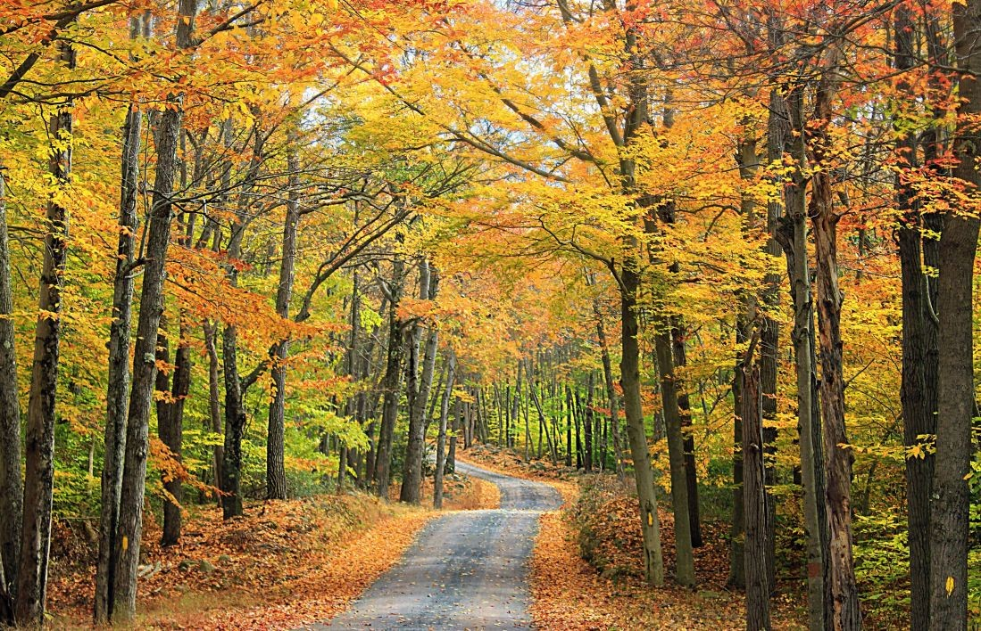
Rośliny zielne i trawy
Przyroda w czterech porach roku
Zmiany fenologiczne roślin i zachowań zwierząt – jesień
Drzewa liściaste
Ilya Zhukavets 2RI
Cechy jesieni
Jesień zwykle trwa od września do grudnia i charakteryzuje się kilkoma typowymi zjawiskami.
Dni stają się coraz krótsze, temperatura zaczyna spadać, a w powietrzu pojawiają się częstsze opady i mgły.
W krajobrazie widzimy spektakularną zmianę barw — liście na drzewach przybierają żółte, pomarańczowe i czerwone odcienie, a potem opadają.

Slide 2
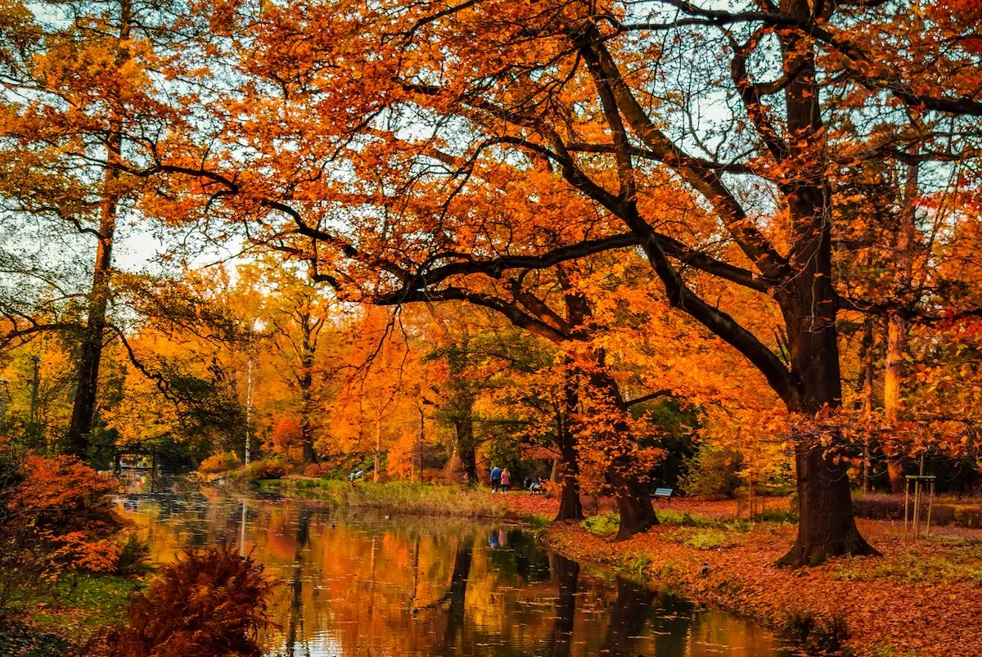
Rośliny zielne i trawy
Jesień zwykle trwa od września do grudnia i charakteryzuje się kilkoma typowymi zjawiskami.
Dni stają się coraz krótsze, temperatura zaczyna spadać, a w powietrzu pojawiają się częstsze opady i mgły.
W krajobrazie widzimy spektakularną zmianę barw — liście na drzewach przybierają żółte, pomarańczowe i czerwone odcienie, a potem opadają.
Przyroda w czterech porach roku
Zmiany fenologiczne roślin i zachowań zwierząt – jesień
Drzewa liściaste
Cechy jesieni
Drzewa liściaste zmieniają kolor liści i zaczynają je zrzucać. Chlorofil zanika, a ujawniają się karotenoidy i antocyjany, dające jesienne barwy. Opadanie liści pomaga drzewom przetrwać zimę.

Slide 3
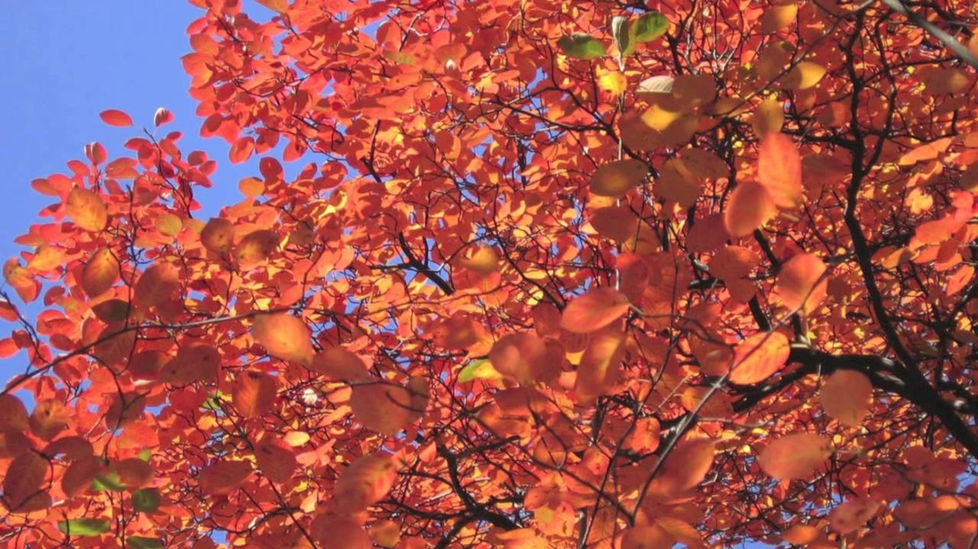
Jesień zwykle trwa od września do grudnia i charakteryzuje się kilkoma typowymi zjawiskami.
Dni stają się coraz krótsze, temperatura zaczyna spadać, a w powietrzu pojawiają się częstsze opady i mgły.
W krajobrazie widzimy spektakularną zmianę barw — liście na drzewach przybierają żółte, pomarańczowe i czerwone odcienie, a potem opadają.
Rośliny zielne i trawy
Przyroda w czterech porach roku
Zmiany fenologiczne roślin i zachowań zwierząt – jesień
Drzewa liściaste zmieniają kolor liści i zaczynają je zrzucać. Chlorofil zanika, a ujawniają się karotenoidy i antocyjany, dające jesienne barwy. Opadanie liści pomaga drzewom przetrwać zimę.
Drzewa liściaste
Cechy jesieni
Rośliny zielne i trawy jesienią kończą okres aktywnego wzrostu – wiele przestaje kwitnąć, a nadziemna część zamiera lub obumiera.
Rośliny te często magazynują substancje odżywcze w korzeniach lub cebulach, aby przetrwać okres zimowego spoczynku.
W łąkach i polach widać złote i brązowe tony – trawy i byliny przekwitają, pozostawiając suche łodygi i nasiona.

Slide 4
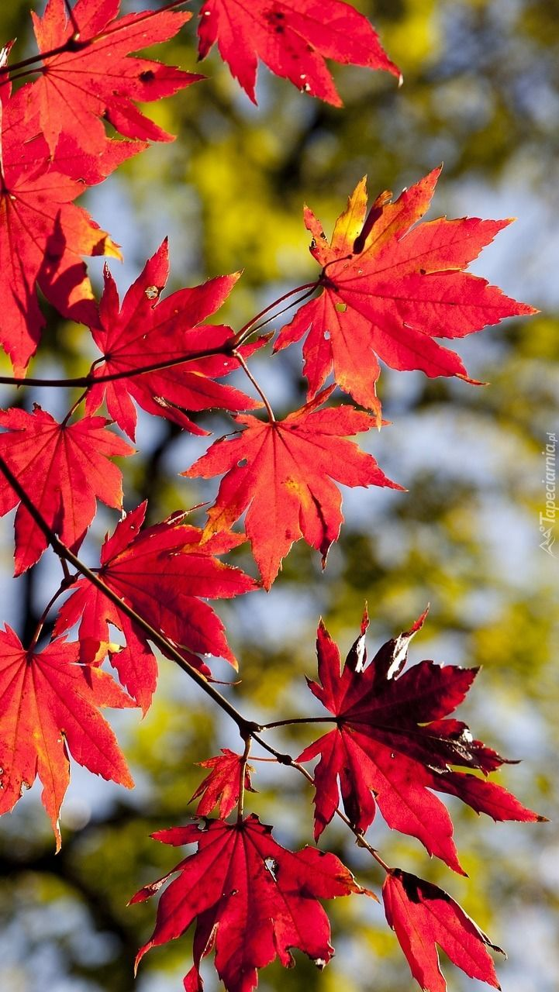
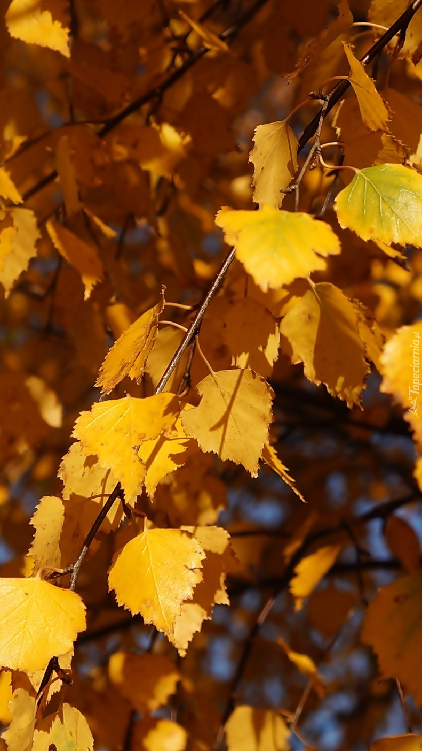
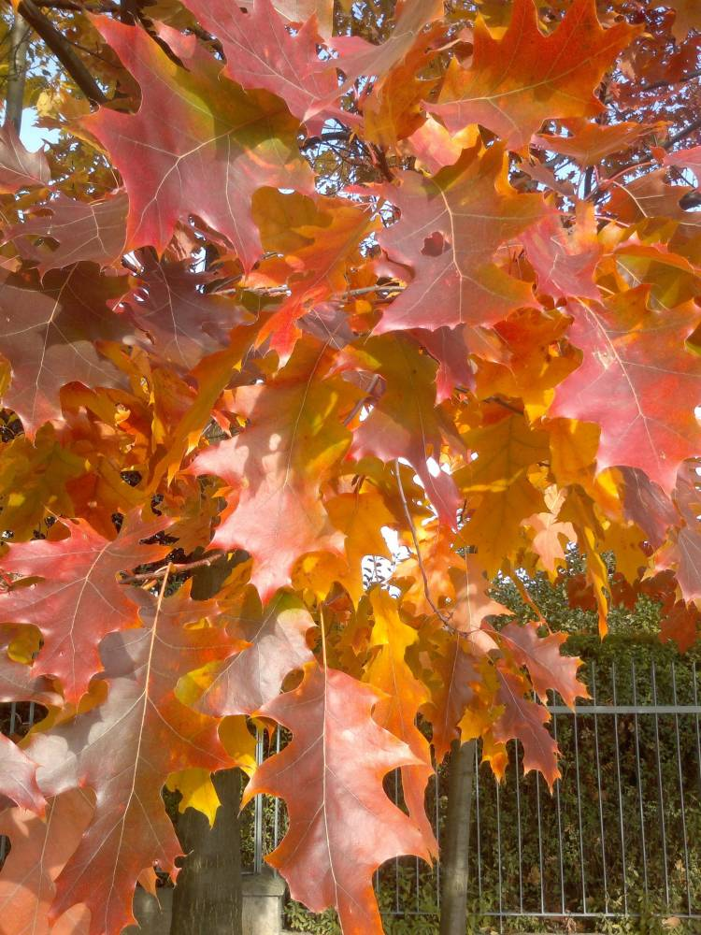
Jesień zwykle trwa od września do grudnia i charakteryzuje się kilkoma typowymi zjawiskami.
Dni stają się coraz krótsze, temperatura zaczyna spadać, a w powietrzu pojawiają się częstsze opady i mgły.
W krajobrazie widzimy spektakularną zmianę barw — liście na drzewach przybierają żółte, pomarańczowe i czerwone odcienie, a potem opadają.
Drzewa liściaste zmieniają kolor liści i zaczynają je zrzucać. Chlorofil zanika, a ujawniają się karotenoidy i antocyjany, dające jesienne barwy. Opadanie liści pomaga drzewom przetrwać zimę.
Rośliny zielne i trawy
Przyroda w czterech porach roku
Zmiany fenologiczne roślin i zachowań zwierząt – jesień
Drzewa liściaste
Cechy jesieni
Rośliny zielne i trawy jesienią kończą okres aktywnego wzrostu – wiele przestaje kwitnąć, a nadziemna część zamiera lub obumiera.
Rośliny te często magazynują substancje odżywcze w korzeniach lub cebulach, aby przetrwać okres zimowego spoczynku.
W łąkach i polach widać złote i brązowe tony – trawy i byliny przekwitają, pozostawiając suche łodygi i nasiona.

Slide 5
Jesień zwykle trwa od września do grudnia i charakteryzuje się kilkoma typowymi zjawiskami.
Dni stają się coraz krótsze, temperatura zaczyna spadać, a w powietrzu pojawiają się częstsze opady i mgły.
W krajobrazie widzimy spektakularną zmianę barw — liście na drzewach przybierają żółte, pomarańczowe i czerwone odcienie, a potem opadają.
Drzewa liściaste zmieniają kolor liści i zaczynają je zrzucać. Chlorofil zanika, a ujawniają się karotenoidy i antocyjany, dające jesienne barwy. Opadanie liści pomaga drzewom przetrwać zimę.
Rośliny zielne i trawy
Przyroda w czterech porach roku
Zmiany fenologiczne roślin i zachowań zwierząt – jesień
Drzewa liściaste
Klon pospolity (Acer platanoides)
Jesienią liście klonu zmieniają kolor na intensywnie żółty lub czerwony dzięki nagromadzeniu antocyjanów. Drzewo zaczyna ograniczać transport wody do liści, co prowadzi do ich stopniowego wysychania i opadania. Klony często tworzą efektowne „dywany liściaste” w parkach.
Cechy jesieni
Rośliny zielne i trawy jesienią kończą okres aktywnego wzrostu – wiele przestaje kwitnąć, a nadziemna część zamiera lub obumiera.
Rośliny te często magazynują substancje odżywcze w korzeniach lub cebulach, aby przetrwać okres zimowego spoczynku.
W łąkach i polach widać złote i brązowe tony – trawy i byliny przekwitają, pozostawiając suche łodygi i nasiona.

Slide 6
Jesień zwykle trwa od września do grudnia i charakteryzuje się kilkoma typowymi zjawiskami.
Dni stają się coraz krótsze, temperatura zaczyna spadać, a w powietrzu pojawiają się częstsze opady i mgły.
W krajobrazie widzimy spektakularną zmianę barw — liście na drzewach przybierają żółte, pomarańczowe i czerwone odcienie, a potem opadają.
Drzewa liściaste zmieniają kolor liści i zaczynają je zrzucać. Chlorofil zanika, a ujawniają się karotenoidy i antocyjany, dające jesienne barwy. Opadanie liści pomaga drzewom przetrwać zimę.
Rośliny zielne i trawy
Przyroda w czterech porach roku
Zmiany fenologiczne roślin i zachowań zwierząt – jesień
Drzewa liściaste
Brzoza brodawkowata (Betula pendula)
Brzoza szybko reaguje na spadek temperatur — jej liście żółkną wcześniej niż u wielu innych gatunków. Charakterystyczne żółte liście opadają już wczesną jesienią, pozwalając drzewu przetrwać zimowe mrozy przy minimalnej utracie wody.
Cechy jesieni
Rośliny zielne i trawy jesienią kończą okres aktywnego wzrostu – wiele przestaje kwitnąć, a nadziemna część zamiera lub obumiera.
Rośliny te często magazynują substancje odżywcze w korzeniach lub cebulach, aby przetrwać okres zimowego spoczynku.
W łąkach i polach widać złote i brązowe tony – trawy i byliny przekwitają, pozostawiając suche łodygi i nasiona.

Slide 7
Jesień zwykle trwa od września do grudnia i charakteryzuje się kilkoma typowymi zjawiskami.
Dni stają się coraz krótsze, temperatura zaczyna spadać, a w powietrzu pojawiają się częstsze opady i mgły.
W krajobrazie widzimy spektakularną zmianę barw — liście na drzewach przybierają żółte, pomarańczowe i czerwone odcienie, a potem opadają.
Drzewa liściaste zmieniają kolor liści i zaczynają je zrzucać. Chlorofil zanika, a ujawniają się karotenoidy i antocyjany, dające jesienne barwy. Opadanie liści pomaga drzewom przetrwać zimę.
Rośliny zielne i trawy
Przyroda w czterech porach roku
Zmiany fenologiczne roślin i zachowań zwierząt – jesień
Drzewa liściaste
Dąb szypułkowy (Quercus robur)
Dęby często utrzymują część suchych liści aż do zimy — zjawisko to nazywa się marcescencją. Jesienią liście dębu stają się brązowe, a żołędzie dojrzewają, będąc kluczowym pożywieniem dla wiewiórek i sójek.
Cechy jesieni
Rośliny zielne i trawy jesienią kończą okres aktywnego wzrostu – wiele przestaje kwitnąć, a nadziemna część zamiera lub obumiera.
Rośliny te często magazynują substancje odżywcze w korzeniach lub cebulach, aby przetrwać okres zimowego spoczynku.
W łąkach i polach widać złote i brązowe tony – trawy i byliny przekwitają, pozostawiając suche łodygi i nasiona.

Slide 8
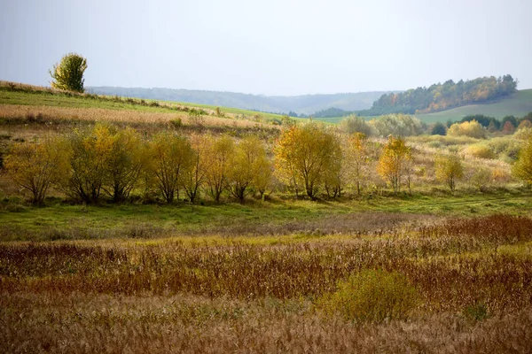
Drzewa liściaste zmieniają kolor liści i zaczynają je zrzucać. Chlorofil zanika, a ujawniają się karotenoidy i antocyjany, dające jesienne barwy. Opadanie liści pomaga drzewom przetrwać zimę.
Rośliny zielne i trawy
Rośliny zielne i trawy jesienią kończą okres aktywnego wzrostu – wiele przestaje kwitnąć, a nadziemna część zamiera lub obumiera.
Rośliny te często magazynują substancje odżywcze w korzeniach lub cebulach, aby przetrwać okres zimowego spoczynku.
W łąkach i polach widać złote i brązowe tony – trawy i byliny przekwitają, pozostawiając suche łodygi i nasiona.
Przyroda w czterech porach roku
Zmiany fenologiczne roślin i zachowań zwierząt – jesień
Drzewa liściaste
Cechy jesieni
Jesień to również czas zbiorów w rolnictwie – wiele warzyw i owoców dojrzewa właśnie teraz.
Na przykład: jabłka, gruszki, śliwki, dynie, marchew – są zbierane, co ma znaczenie zarówno dla przyrody, jak i dla ludzi.
Po zbiorach pola pustoszeją – część roślin została usunięta lub zasiana jako poplon, co również wpływa na ekosystem.

Slide 9
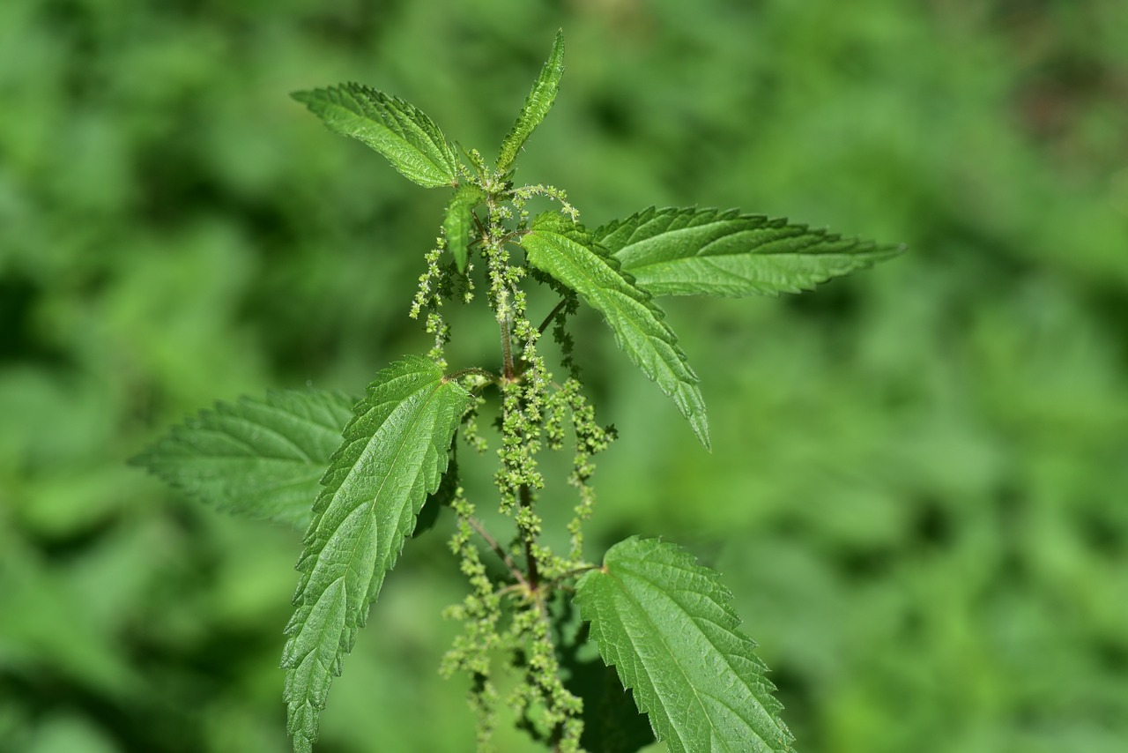
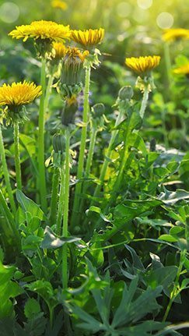
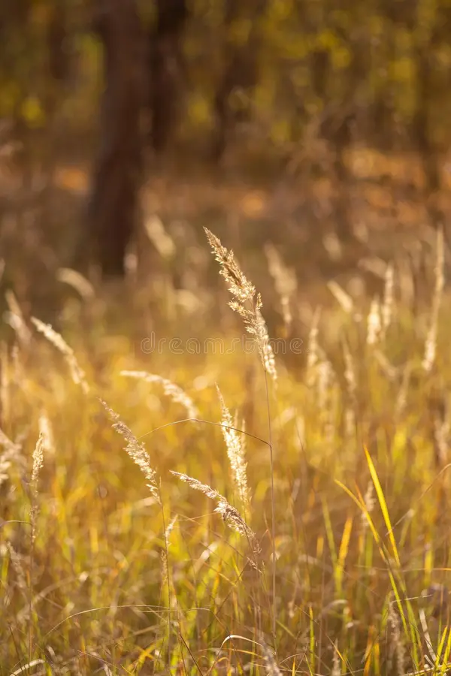
Rośliny zielne i trawy jesienią kończą okres aktywnego wzrostu – wiele przestaje kwitnąć, a nadziemna część zamiera lub obumiera.
Rośliny te często magazynują substancje odżywcze w korzeniach lub cebulach, aby przetrwać okres zimowego spoczynku.
W łąkach i polach widać złote i brązowe tony – trawy i byliny przekwitają, pozostawiając suche łodygi i nasiona.
Drzewa liściaste zmieniają kolor liści i zaczynają je zrzucać. Chlorofil zanika, a ujawniają się karotenoidy i antocyjany, dające jesienne barwy. Opadanie liści pomaga drzewom przetrwać zimę.
Rośliny zielne i trawy
Przyroda w czterech porach roku
Zmiany fenologiczne roślin i zachowań zwierząt – jesień
Drzewa liściaste
Cechy jesieni
Jesień to również czas zbiorów w rolnictwie – wiele warzyw i owoców dojrzewa właśnie teraz.
Na przykład: jabłka, gruszki, śliwki, dynie, marchew – są zbierane, co ma znaczenie zarówno dla przyrody, jak i dla ludzi.
Po zbiorach pola pustoszeją – część roślin została usunięta lub zasiana jako poplon, co również wpływa na ekosystem.

Slide 10
Rośliny zielne i trawy jesienią kończą okres aktywnego wzrostu – wiele przestaje kwitnąć, a nadziemna część zamiera lub obumiera.
Rośliny te często magazynują substancje odżywcze w korzeniach lub cebulach, aby przetrwać okres zimowego spoczynku.
W łąkach i polach widać złote i brązowe tony – trawy i byliny przekwitają, pozostawiając suche łodygi i nasiona.
Drzewa liściaste zmieniają kolor liści i zaczynają je zrzucać. Chlorofil zanika, a ujawniają się karotenoidy i antocyjany, dające jesienne barwy. Opadanie liści pomaga drzewom przetrwać zimę.
Rośliny zielne i trawy
Przyroda w czterech porach roku
Zmiany fenologiczne roślin i zachowań zwierząt – jesień
Drzewa liściaste
Pokrzywa zwyczajna (Urtica dioica)
Jesienią pokrzywa kończy kwitnienie i wytwarza nasiona, które spadają na ziemię lub są przenoszone przez wiatr. Nadziemna część rośliny zaczyna zamierać, ale jej rozbudowane kłącza pozostają aktywne i przechowują składniki odżywcze.
Cechy jesieni
Jesień to również czas zbiorów w rolnictwie – wiele warzyw i owoców dojrzewa właśnie teraz.
Na przykład: jabłka, gruszki, śliwki, dynie, marchew – są zbierane, co ma znaczenie zarówno dla przyrody, jak i dla ludzi.
Po zbiorach pola pustoszeją – część roślin została usunięta lub zasiana jako poplon, co również wpływa na ekosystem.

Slide 11
Rośliny zielne i trawy jesienią kończą okres aktywnego wzrostu – wiele przestaje kwitnąć, a nadziemna część zamiera lub obumiera.
Rośliny te często magazynują substancje odżywcze w korzeniach lub cebulach, aby przetrwać okres zimowego spoczynku.
W łąkach i polach widać złote i brązowe tony – trawy i byliny przekwitają, pozostawiając suche łodygi i nasiona.
Drzewa liściaste zmieniają kolor liści i zaczynają je zrzucać. Chlorofil zanika, a ujawniają się karotenoidy i antocyjany, dające jesienne barwy. Opadanie liści pomaga drzewom przetrwać zimę.
Rośliny zielne i trawy
Przyroda w czterech porach roku
Zmiany fenologiczne roślin i zachowań zwierząt – jesień
Drzewa liściaste
Mniszek lekarski (Taraxacum officinale)
W jesieni mniszek przestaje produkować nowe kwiaty, ale jego liście nadal fotosyntetyzują, gromadząc energię w grubym korzeniu palowym. Dzięki temu roślina może silnie wystartować na wiosnę.
Cechy jesieni
Jesień to również czas zbiorów w rolnictwie – wiele warzyw i owoców dojrzewa właśnie teraz.
Na przykład: jabłka, gruszki, śliwki, dynie, marchew – są zbierane, co ma znaczenie zarówno dla przyrody, jak i dla ludzi.
Po zbiorach pola pustoszeją – część roślin została usunięta lub zasiana jako poplon, co również wpływa na ekosystem.

Slide 12
Rośliny zielne i trawy jesienią kończą okres aktywnego wzrostu – wiele przestaje kwitnąć, a nadziemna część zamiera lub obumiera.
Rośliny te często magazynują substancje odżywcze w korzeniach lub cebulach, aby przetrwać okres zimowego spoczynku.
W łąkach i polach widać złote i brązowe tony – trawy i byliny przekwitają, pozostawiając suche łodygi i nasiona.
Drzewa liściaste zmieniają kolor liści i zaczynają je zrzucać. Chlorofil zanika, a ujawniają się karotenoidy i antocyjany, dające jesienne barwy. Opadanie liści pomaga drzewom przetrwać zimę.
Rośliny zielne i trawy
Rośliny uprawne
Drzewa liściaste
Trawy łąkowe (np. kostrzewa, życica)
Większość traw przechodzi w stan spoczynku, a ich pędy zasychają. Charakterystyczne są brązowe i złote odcienie łąk w końcu jesieni — suche źdźbła chronią podziemne części roślin przed mrozem.
Cechy jesieni
Jesień to również czas zbiorów w rolnictwie – wiele warzyw i owoców dojrzewa właśnie teraz.
Na przykład: jabłka, gruszki, śliwki, dynie, marchew – są zbierane, co ma znaczenie zarówno dla przyrody, jak i dla ludzi.
Po zbiorach pola pustoszeją – część roślin została usunięta lub zasiana jako poplon, co również wpływa na ekosystem.

Slide 13
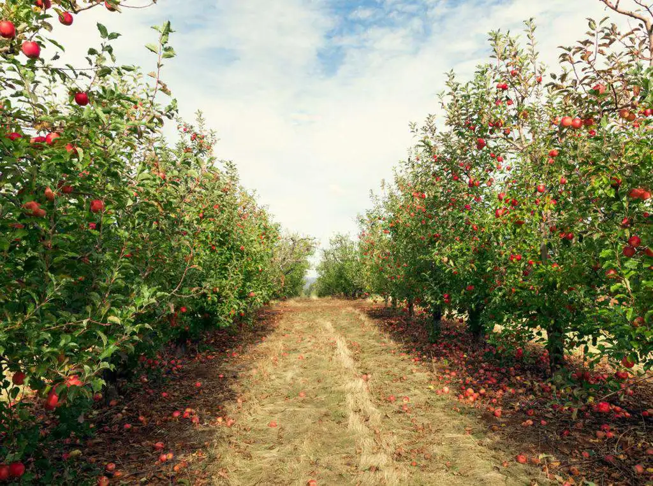
Rośliny zielne i trawy jesienią kończą okres aktywnego wzrostu – wiele przestaje kwitnąć, a nadziemna część zamiera lub obumiera.
Rośliny te często magazynują substancje odżywcze w korzeniach lub cebulach, aby przetrwać okres zimowego spoczynku.
W łąkach i polach widać złote i brązowe tony – trawy i byliny przekwitają, pozostawiając suche łodygi i nasiona.
Rośliny zielne i trawy
Jesień to również czas zbiorów w rolnictwie – wiele warzyw i owoców dojrzewa właśnie teraz.
Na przykład: jabłka, gruszki, śliwki, dynie, marchew – są zbierane, co ma znaczenie zarówno dla przyrody, jak i dla ludzi.
Po zbiorach pola pustoszeją – część roślin została usunięta lub zasiana jako poplon, co również wpływa na ekosystem.
Rośliny uprawne
Drzewa liściaste
Cechy jesieni
Jesień to także „złoty czas” dla grzybów – w wilgotnych lasach pojawiają się borowiki, maślaki, muchomory i wiele innych gatunków.
Grzyby odgrywają istotną rolę w przyrodzie: rozkładają materię organiczną, przywracają składniki pokarmowe do gleby i wspierają cykl życia lasu.
Zbieranie grzybów bywa też formą ludzkiej aktywności jesiennej – co łączy nas z naturą.

Slide 14
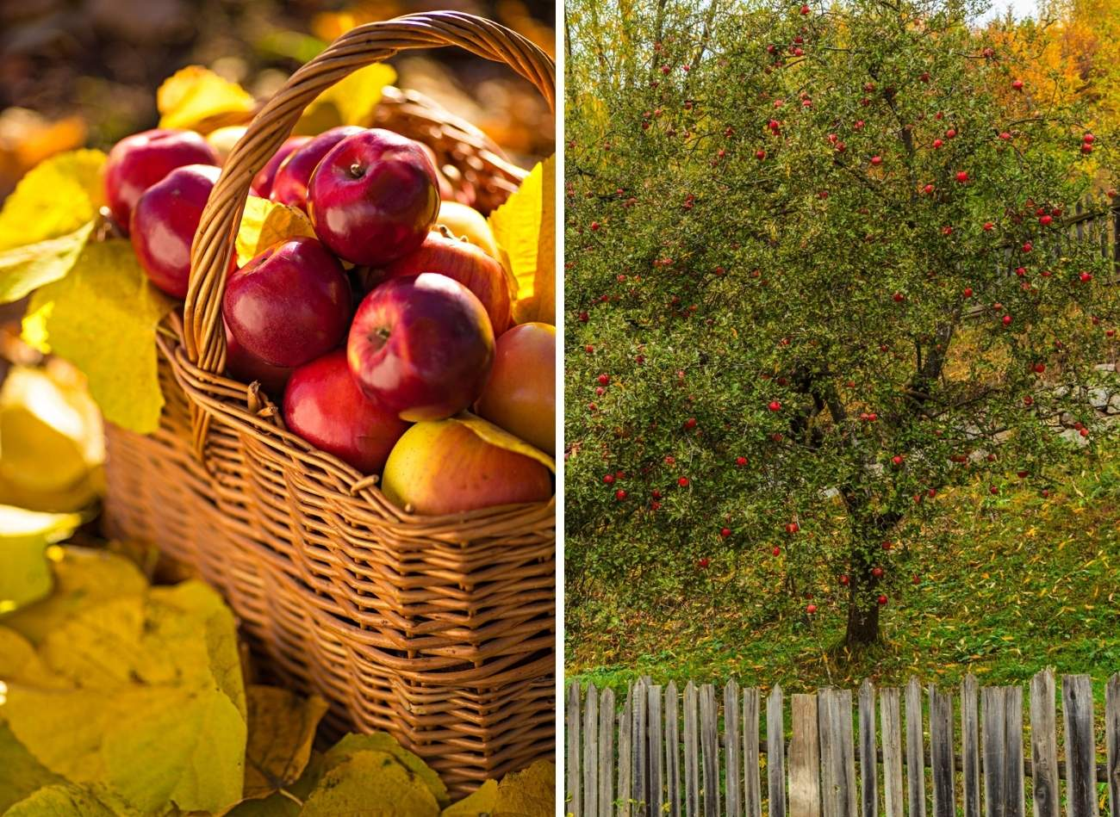
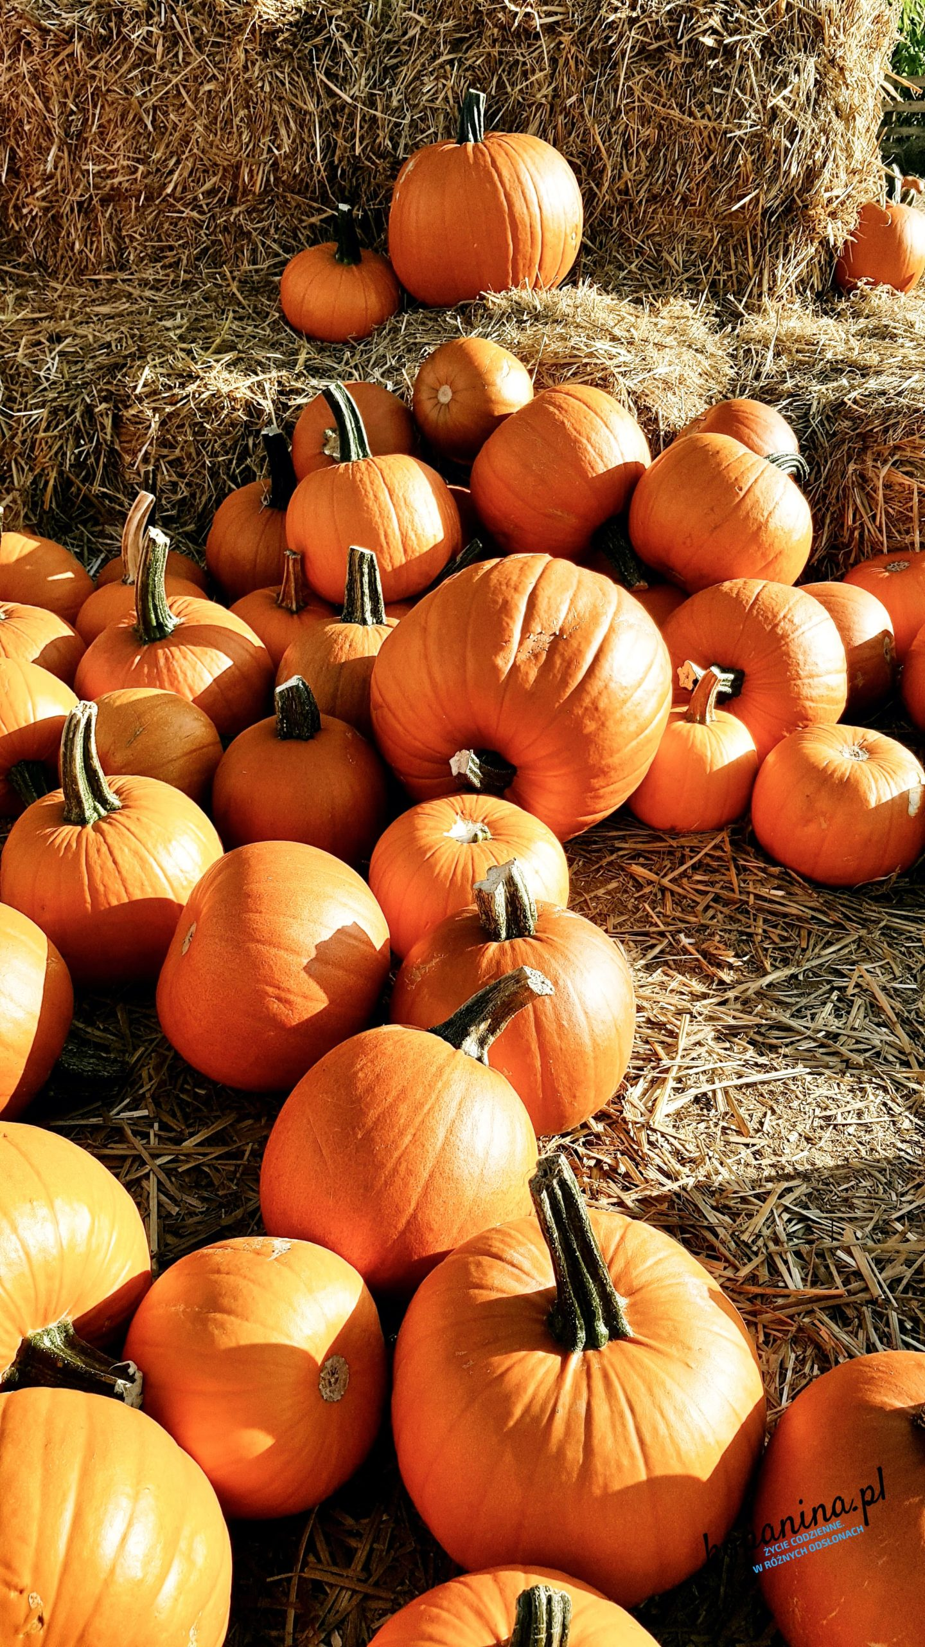
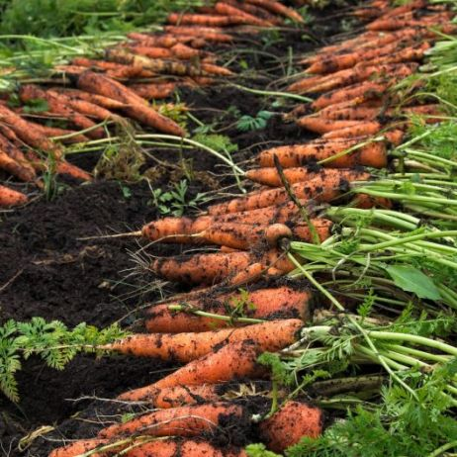
Rośliny zielne i trawy jesienią kończą okres aktywnego wzrostu – wiele przestaje kwitnąć, a nadziemna część zamiera lub obumiera.
Rośliny te często magazynują substancje odżywcze w korzeniach lub cebulach, aby przetrwać okres zimowego spoczynku.
W łąkach i polach widać złote i brązowe tony – trawy i byliny przekwitają, pozostawiając suche łodygi i nasiona.
Jesień to również czas zbiorów w rolnictwie – wiele warzyw i owoców dojrzewa właśnie teraz.
Na przykład: jabłka, gruszki, śliwki, dynie, marchew – są zbierane, co ma znaczenie zarówno dla przyrody, jak i dla ludzi.
Po zbiorach pola pustoszeją – część roślin została usunięta lub zasiana jako poplon, co również wpływa na ekosystem.
Rośliny zielne i trawy
Rośliny uprawne
Drzewa liściaste
Cechy jesieni
Jesień to także „złoty czas” dla grzybów – w wilgotnych lasach pojawiają się borowiki, maślaki, muchomory i wiele innych gatunków.
Grzyby odgrywają istotną rolę w przyrodzie: rozkładają materię organiczną, przywracają składniki pokarmowe do gleby i wspierają cykl życia lasu.
Zbieranie grzybów bywa też formą ludzkiej aktywności jesiennej – co łączy nas z naturą.

Slide 15
Rośliny zielne i trawy jesienią kończą okres aktywnego wzrostu – wiele przestaje kwitnąć, a nadziemna część zamiera lub obumiera.
Rośliny te często magazynują substancje odżywcze w korzeniach lub cebulach, aby przetrwać okres zimowego spoczynku.
W łąkach i polach widać złote i brązowe tony – trawy i byliny przekwitają, pozostawiając suche łodygi i nasiona.
Jesień to również czas zbiorów w rolnictwie – wiele warzyw i owoców dojrzewa właśnie teraz.
Na przykład: jabłka, gruszki, śliwki, dynie, marchew – są zbierane, co ma znaczenie zarówno dla przyrody, jak i dla ludzi.
Po zbiorach pola pustoszeją – część roślin została usunięta lub zasiana jako poplon, co również wpływa na ekosystem.
Rośliny zielne i trawy
Rośliny uprawne
Drzewa liściaste
Jabłoń domowa (Malus domestica)
Jesienią jabłonie osiągają pełną dojrzałość owoców. Zmieniający się poziom cukrów i kwasów nadaje jabłkom ich charakterystyczny smak. Po zbiorach drzewo zrzuca liście i przechodzi w stan spoczynku.
Cechy jesieni
Jesień to także „złoty czas” dla grzybów – w wilgotnych lasach pojawiają się borowiki, maślaki, muchomory i wiele innych gatunków.
Grzyby odgrywają istotną rolę w przyrodzie: rozkładają materię organiczną, przywracają składniki pokarmowe do gleby i wspierają cykl życia lasu.
Zbieranie grzybów bywa też formą ludzkiej aktywności jesiennej – co łączy nas z naturą.

Slide 16
Rośliny zielne i trawy jesienią kończą okres aktywnego wzrostu – wiele przestaje kwitnąć, a nadziemna część zamiera lub obumiera.
Rośliny te często magazynują substancje odżywcze w korzeniach lub cebulach, aby przetrwać okres zimowego spoczynku.
W łąkach i polach widać złote i brązowe tony – trawy i byliny przekwitają, pozostawiając suche łodygi i nasiona.
Jesień to również czas zbiorów w rolnictwie – wiele warzyw i owoców dojrzewa właśnie teraz.
Na przykład: jabłka, gruszki, śliwki, dynie, marchew – są zbierane, co ma znaczenie zarówno dla przyrody, jak i dla ludzi.
Po zbiorach pola pustoszeją – część roślin została usunięta lub zasiana jako poplon, co również wpływa na ekosystem.
Rośliny zielne i trawy
Rośliny uprawne
Drzewa liściaste
Dynia zwyczajna (Cucurbita pepo)
Dynia dojrzewa późnym latem i jesienią. Jej skórka twardnieje, chroniąc nasiona. Roślina zamiera po pierwszych przymrozkach, pozostawiając owoce jako zapas energii dla zwierząt i ludzi.
Cechy jesieni
Jesień to także „złoty czas” dla grzybów – w wilgotnych lasach pojawiają się borowiki, maślaki, muchomory i wiele innych gatunków.
Grzyby odgrywają istotną rolę w przyrodzie: rozkładają materię organiczną, przywracają składniki pokarmowe do gleby i wspierają cykl życia lasu.
Zbieranie grzybów bywa też formą ludzkiej aktywności jesiennej – co łączy nas z naturą.

Slide 17
Rośliny zielne i trawy jesienią kończą okres aktywnego wzrostu – wiele przestaje kwitnąć, a nadziemna część zamiera lub obumiera.
Rośliny te często magazynują substancje odżywcze w korzeniach lub cebulach, aby przetrwać okres zimowego spoczynku.
W łąkach i polach widać złote i brązowe tony – trawy i byliny przekwitają, pozostawiając suche łodygi i nasiona.
Jesień to również czas zbiorów w rolnictwie – wiele warzyw i owoców dojrzewa właśnie teraz.
Na przykład: jabłka, gruszki, śliwki, dynie, marchew – są zbierane, co ma znaczenie zarówno dla przyrody, jak i dla ludzi.
Po zbiorach pola pustoszeją – część roślin została usunięta lub zasiana jako poplon, co również wpływa na ekosystem.
Rośliny zielne i trawy
Rośliny uprawne
Drzewa liściaste
Marchew zwyczajna (Daucus carota)
Korzeń marchwi w jesieni gromadzi najwięcej cukrów, dlatego jesienne zbiory są najsłodsze. Ziele nadziemne zaczyna zasychać, ale korzeń może przetrwać w glebie nawet lekkie mrozy.
Jesień to także „złoty czas” dla grzybów – w wilgotnych lasach pojawiają się borowiki, maślaki, muchomory i wiele innych gatunków.
Grzyby odgrywają istotną rolę w przyrodzie: rozkładają materię organiczną, przywracają składniki pokarmowe do gleby i wspierają cykl życia lasu.
Zbieranie grzybów bywa też formą ludzkiej aktywności jesiennej – co łączy nas z naturą.
Grzyby

Slide 18
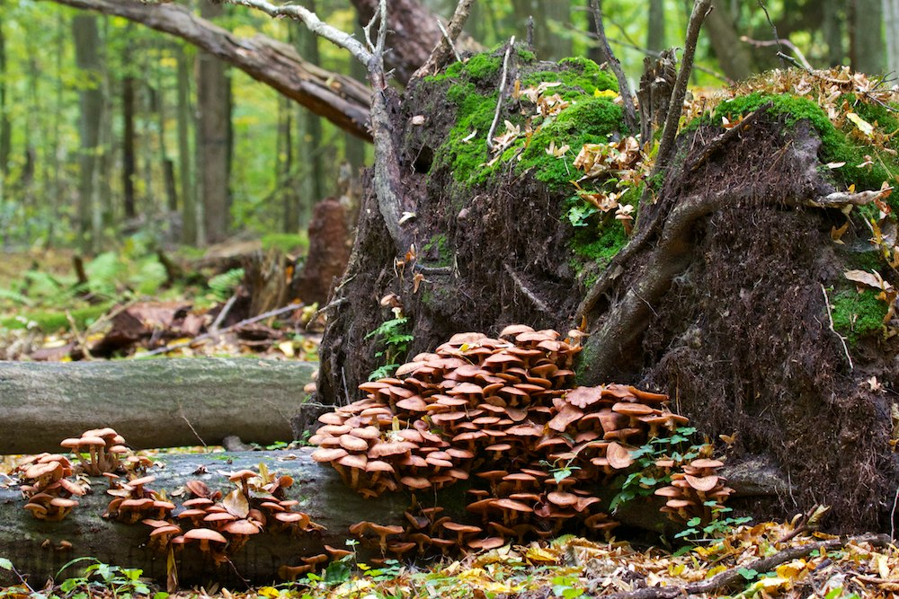
Jesień to również czas zbiorów w rolnictwie – wiele warzyw i owoców dojrzewa właśnie teraz.
Na przykład: jabłka, gruszki, śliwki, dynie, marchew – są zbierane, co ma znaczenie zarówno dla przyrody, jak i dla ludzi.
Po zbiorach pola pustoszeją – część roślin została usunięta lub zasiana jako poplon, co również wpływa na ekosystem.
Rośliny zielne i trawy
Jesień to także „złoty czas” dla grzybów – w wilgotnych lasach pojawiają się borowiki, maślaki, muchomory i wiele innych gatunków.
Grzyby odgrywają istotną rolę w przyrodzie: rozkładają materię organiczną, przywracają składniki pokarmowe do gleby i wspierają cykl życia lasu.
Zbieranie grzybów bywa też formą ludzkiej aktywności jesiennej – co łączy nas z naturą.
Rośliny uprawne
Drzewa liściaste
Wiele ptaków wędrownych wykorzystuje jesień jako czas migracji – opuszczają swoje miejsca lęgowe i odlatują do cieplejszych krajów.
Przykłady: bociany, jaskółki, żurawie – ich odloty to spektakularne zjawisko fenologiczne.
Jednocześnie pozostają gatunki osiadłe, które przygotowują się do zimy na miejscu – zmiana krajobrazu wpływa także na ich zachowania.
Grzyby

Slide 19
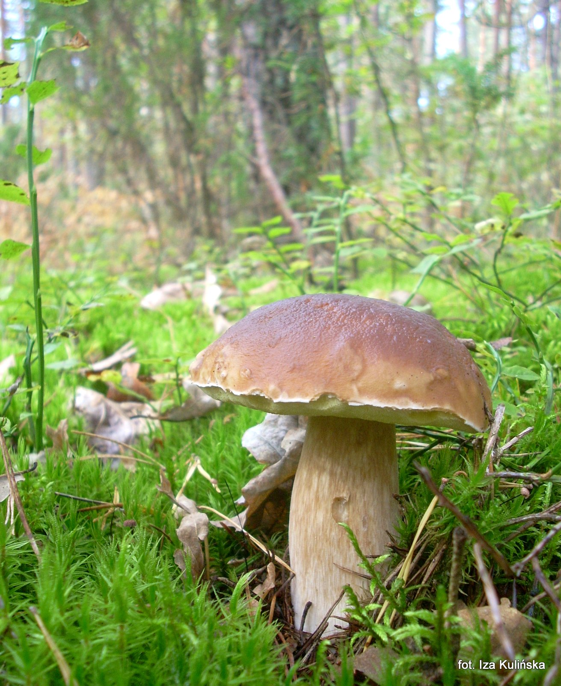
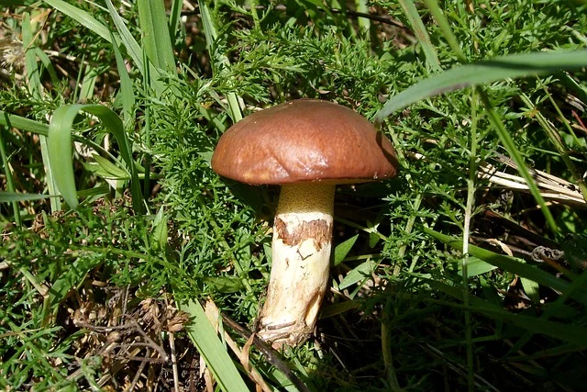
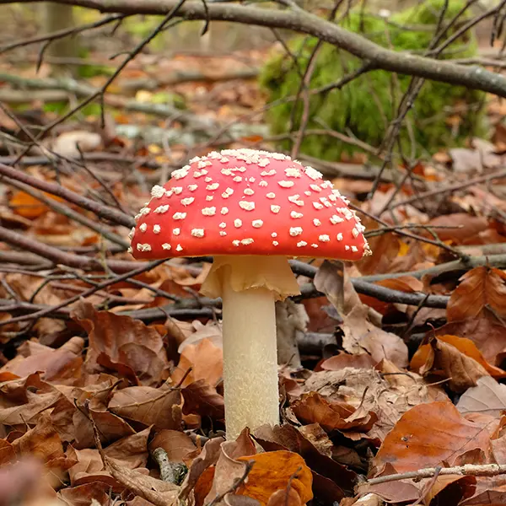
Jesień to także „złoty czas” dla grzybów – w wilgotnych lasach pojawiają się borowiki, maślaki, muchomory i wiele innych gatunków.
Grzyby odgrywają istotną rolę w przyrodzie: rozkładają materię organiczną, przywracają składniki pokarmowe do gleby i wspierają cykl życia lasu.
Zbieranie grzybów bywa też formą ludzkiej aktywności jesiennej – co łączy nas z naturą.
Jesień to również czas zbiorów w rolnictwie – wiele warzyw i owoców dojrzewa właśnie teraz.
Na przykład: jabłka, gruszki, śliwki, dynie, marchew – są zbierane, co ma znaczenie zarówno dla przyrody, jak i dla ludzi.
Po zbiorach pola pustoszeją – część roślin została usunięta lub zasiana jako poplon, co również wpływa na ekosystem.
Rośliny zielne i trawy
Rośliny uprawne
Drzewa liściaste
Wiele ptaków wędrownych wykorzystuje jesień jako czas migracji – opuszczają swoje miejsca lęgowe i odlatują do cieplejszych krajów.
Przykłady: bociany, jaskółki, żurawie – ich odloty to spektakularne zjawisko fenologiczne.
Jednocześnie pozostają gatunki osiadłe, które przygotowują się do zimy na miejscu – zmiana krajobrazu wpływa także na ich zachowania.
Grzyby

Slide 20
Jesień to także „złoty czas” dla grzybów – w wilgotnych lasach pojawiają się borowiki, maślaki, muchomory i wiele innych gatunków.
Grzyby odgrywają istotną rolę w przyrodzie: rozkładają materię organiczną, przywracają składniki pokarmowe do gleby i wspierają cykl życia lasu.
Zbieranie grzybów bywa też formą ludzkiej aktywności jesiennej – co łączy nas z naturą.
Jesień to również czas zbiorów w rolnictwie – wiele warzyw i owoców dojrzewa właśnie teraz.
Na przykład: jabłka, gruszki, śliwki, dynie, marchew – są zbierane, co ma znaczenie zarówno dla przyrody, jak i dla ludzi.
Po zbiorach pola pustoszeją – część roślin została usunięta lub zasiana jako poplon, co również wpływa na ekosystem.
Rośliny zielne i trawy
Rośliny uprawne
Drzewa liściaste
Borowik szlachetny (Boletus edulis)
Rośnie najobficiej we wrześniu i październiku. Tworzy mikoryzę z sosną i świerkiem, co umożliwia obu organizmom wymianę składników mineralnych. Jest jednym z najbardziej cenionych grzybów jadalnych.
Wiele ptaków wędrownych wykorzystuje jesień jako czas migracji – opuszczają swoje miejsca lęgowe i odlatują do cieplejszych krajów.
Przykłady: bociany, jaskółki, żurawie – ich odloty to spektakularne zjawisko fenologiczne.
Jednocześnie pozostają gatunki osiadłe, które przygotowują się do zimy na miejscu – zmiana krajobrazu wpływa także na ich zachowania.
Grzyby

Slide 21
Jesień to także „złoty czas” dla grzybów – w wilgotnych lasach pojawiają się borowiki, maślaki, muchomory i wiele innych gatunków.
Grzyby odgrywają istotną rolę w przyrodzie: rozkładają materię organiczną, przywracają składniki pokarmowe do gleby i wspierają cykl życia lasu.
Zbieranie grzybów bywa też formą ludzkiej aktywności jesiennej – co łączy nas z naturą.
Jesień to również czas zbiorów w rolnictwie – wiele warzyw i owoców dojrzewa właśnie teraz.
Na przykład: jabłka, gruszki, śliwki, dynie, marchew – są zbierane, co ma znaczenie zarówno dla przyrody, jak i dla ludzi.
Po zbiorach pola pustoszeją – część roślin została usunięta lub zasiana jako poplon, co również wpływa na ekosystem.
Rośliny zielne i trawy
Rośliny uprawne
Drzewa liściaste
Maślak zwyczajny (Suillus luteus)
Pojawia się po deszczu, szczególnie w sosnowych lasach. Jego charakterystyczną cechą jest śluzowata skórka. Maślaki szybko rosną, co czyni je typowo jesiennymi grzybami.
Wiele ptaków wędrownych wykorzystuje jesień jako czas migracji – opuszczają swoje miejsca lęgowe i odlatują do cieplejszych krajów.
Przykłady: bociany, jaskółki, żurawie – ich odloty to spektakularne zjawisko fenologiczne.
Jednocześnie pozostają gatunki osiadłe, które przygotowują się do zimy na miejscu – zmiana krajobrazu wpływa także na ich zachowania.
Grzyby

Slide 22
Jesień to także „złoty czas” dla grzybów – w wilgotnych lasach pojawiają się borowiki, maślaki, muchomory i wiele innych gatunków.
Grzyby odgrywają istotną rolę w przyrodzie: rozkładają materię organiczną, przywracają składniki pokarmowe do gleby i wspierają cykl życia lasu.
Zbieranie grzybów bywa też formą ludzkiej aktywności jesiennej – co łączy nas z naturą.
Jesień to również czas zbiorów w rolnictwie – wiele warzyw i owoców dojrzewa właśnie teraz.
Na przykład: jabłka, gruszki, śliwki, dynie, marchew – są zbierane, co ma znaczenie zarówno dla przyrody, jak i dla ludzi.
Po zbiorach pola pustoszeją – część roślin została usunięta lub zasiana jako poplon, co również wpływa na ekosystem.
Rośliny zielne i trawy
Rośliny uprawne
Ptaki wędrowne
Muchomor czerwony (Amanita muscaria)
To jeden z najbardziej rozpoznawalnych grzybów — czerwony kapelusz z białymi plamkami. Jest trujący, ale pełni ważną funkcję ekologiczną jako organizm mikoryzowy.
Wiele ptaków wędrownych wykorzystuje jesień jako czas migracji – opuszczają swoje miejsca lęgowe i odlatują do cieplejszych krajów.
Przykłady: bociany, jaskółki, żurawie – ich odloty to spektakularne zjawisko fenologiczne.
Jednocześnie pozostają gatunki osiadłe, które przygotowują się do zimy na miejscu – zmiana krajobrazu wpływa także na ich zachowania.
Grzyby

Slide 23
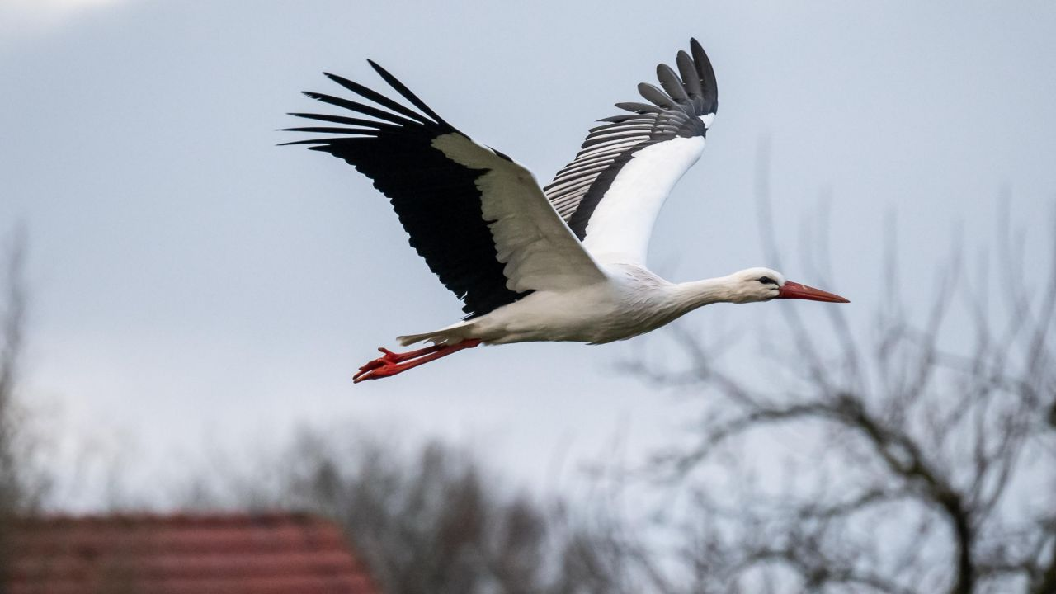
Jesień to także „złoty czas” dla grzybów – w wilgotnych lasach pojawiają się borowiki, maślaki, muchomory i wiele innych gatunków.
Grzyby odgrywają istotną rolę w przyrodzie: rozkładają materię organiczną, przywracają składniki pokarmowe do gleby i wspierają cykl życia lasu.
Zbieranie grzybów bywa też formą ludzkiej aktywności jesiennej – co łączy nas z naturą.
Rośliny zielne i trawy
Wiele ptaków wędrownych wykorzystuje jesień jako czas migracji – opuszczają swoje miejsca lęgowe i odlatują do cieplejszych krajów.
Przykłady: bociany, jaskółki, żurawie – ich odloty to spektakularne zjawisko fenologiczne.
Jednocześnie pozostają gatunki osiadłe, które przygotowują się do zimy na miejscu – zmiana krajobrazu wpływa także na ich zachowania.
Rośliny uprawne
Ptaki wędrowne
Ssaki reagują na nadchodzącą zimę różnymi strategiami – niektóre gromadzą zapasy, inne budują schronienia lub zapadają w sen zimowy.
Przykłady: wiewiórki zbierają orzechy i żołędzie, jeże zwiększają masę przed hibernacją, niedźwiedzie budują gawry.
Te działania są kluczowe dla przeżycia w trudniejszych warunkach – zmiana klimatu i dostępność pokarmu mają tu ważne znaczenie.
Grzyby

Slide 24
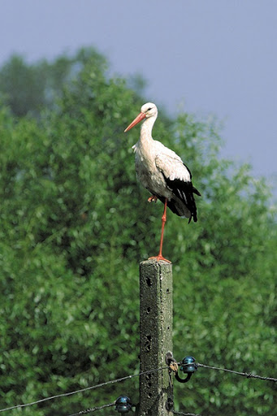
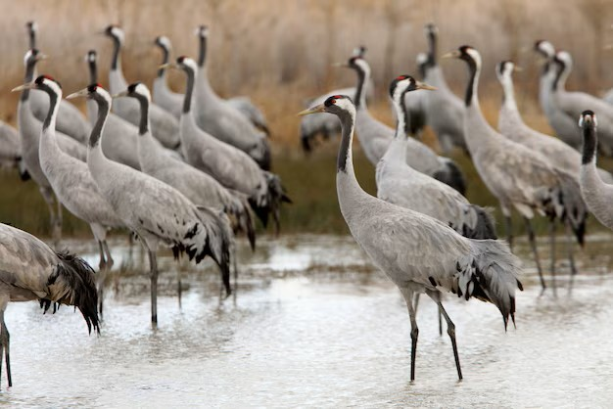
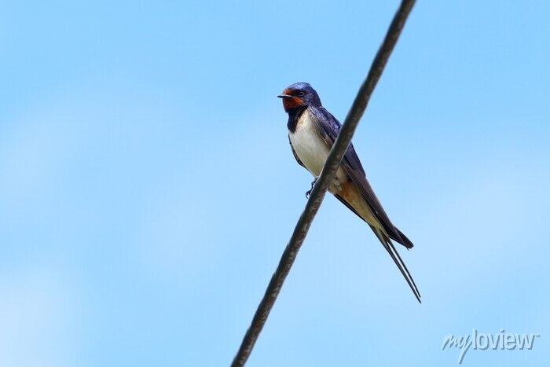
Wiele ptaków wędrownych wykorzystuje jesień jako czas migracji – opuszczają swoje miejsca lęgowe i odlatują do cieplejszych krajów.
Przykłady: bociany, jaskółki, żurawie – ich odloty to spektakularne zjawisko fenologiczne.
Jednocześnie pozostają gatunki osiadłe, które przygotowują się do zimy na miejscu – zmiana krajobrazu wpływa także na ich zachowania.
Jesień to także „złoty czas” dla grzybów – w wilgotnych lasach pojawiają się borowiki, maślaki, muchomory i wiele innych gatunków.
Grzyby odgrywają istotną rolę w przyrodzie: rozkładają materię organiczną, przywracają składniki pokarmowe do gleby i wspierają cykl życia lasu.
Zbieranie grzybów bywa też formą ludzkiej aktywności jesiennej – co łączy nas z naturą.
Rośliny zielne i trawy
Rośliny uprawne
Ptaki wędrowne
Ssaki reagują na nadchodzącą zimę różnymi strategiami – niektóre gromadzą zapasy, inne budują schronienia lub zapadają w sen zimowy.
Przykłady: wiewiórki zbierają orzechy i żołędzie, jeże zwiększają masę przed hibernacją, niedźwiedzie budują gawry.
Te działania są kluczowe dla przeżycia w trudniejszych warunkach – zmiana klimatu i dostępność pokarmu mają tu ważne znaczenie.
Grzyby

Slide 25
Wiele ptaków wędrownych wykorzystuje jesień jako czas migracji – opuszczają swoje miejsca lęgowe i odlatują do cieplejszych krajów.
Przykłady: bociany, jaskółki, żurawie – ich odloty to spektakularne zjawisko fenologiczne.
Jednocześnie pozostają gatunki osiadłe, które przygotowują się do zimy na miejscu – zmiana krajobrazu wpływa także na ich zachowania.
Jesień to także „złoty czas” dla grzybów – w wilgotnych lasach pojawiają się borowiki, maślaki, muchomory i wiele innych gatunków.
Grzyby odgrywają istotną rolę w przyrodzie: rozkładają materię organiczną, przywracają składniki pokarmowe do gleby i wspierają cykl życia lasu.
Zbieranie grzybów bywa też formą ludzkiej aktywności jesiennej – co łączy nas z naturą.
Rośliny zielne i trawy
Rośliny uprawne
Ptaki wędrowne
Bocian biały (Ciconia ciconia)
Bociany odlatują w sierpniu–wrześniu do Afryki. Tworzą duże stada, korzystają z prądów termicznych, aby oszczędzać energię. Ich odlot jest jednym z najbardziej znanych symboli końca lata.
Ssaki reagują na nadchodzącą zimę różnymi strategiami – niektóre gromadzą zapasy, inne budują schronienia lub zapadają w sen zimowy.
Przykłady: wiewiórki zbierają orzechy i żołędzie, jeże zwiększają masę przed hibernacją, niedźwiedzie budują gawry.
Te działania są kluczowe dla przeżycia w trudniejszych warunkach – zmiana klimatu i dostępność pokarmu mają tu ważne znaczenie.
Grzyby

Slide 26
Wiele ptaków wędrownych wykorzystuje jesień jako czas migracji – opuszczają swoje miejsca lęgowe i odlatują do cieplejszych krajów.
Przykłady: bociany, jaskółki, żurawie – ich odloty to spektakularne zjawisko fenologiczne.
Jednocześnie pozostają gatunki osiadłe, które przygotowują się do zimy na miejscu – zmiana krajobrazu wpływa także na ich zachowania.
Jesień to także „złoty czas” dla grzybów – w wilgotnych lasach pojawiają się borowiki, maślaki, muchomory i wiele innych gatunków.
Grzyby odgrywają istotną rolę w przyrodzie: rozkładają materię organiczną, przywracają składniki pokarmowe do gleby i wspierają cykl życia lasu.
Zbieranie grzybów bywa też formą ludzkiej aktywności jesiennej – co łączy nas z naturą.
Rośliny zielne i trawy
Rośliny uprawne
Ptaki wędrowne
Żuraw zwyczajny (Grus grus)
Słyną z widowiskowych zlotów jesiennych, podczas których setki ptaków zbierają się przed migracją. Lecą do Hiszpanii i Afryki Północnej. Jesienne klangory są charakterystycznym dźwiękiem mokradeł.
Ssaki reagują na nadchodzącą zimę różnymi strategiami – niektóre gromadzą zapasy, inne budują schronienia lub zapadają w sen zimowy.
Przykłady: wiewiórki zbierają orzechy i żołędzie, jeże zwiększają masę przed hibernacją, niedźwiedzie budują gawry.
Te działania są kluczowe dla przeżycia w trudniejszych warunkach – zmiana klimatu i dostępność pokarmu mają tu ważne znaczenie.
Grzyby

Slide 27
Wiele ptaków wędrownych wykorzystuje jesień jako czas migracji – opuszczają swoje miejsca lęgowe i odlatują do cieplejszych krajów.
Przykłady: bociany, jaskółki, żurawie – ich odloty to spektakularne zjawisko fenologiczne.
Jednocześnie pozostają gatunki osiadłe, które przygotowują się do zimy na miejscu – zmiana krajobrazu wpływa także na ich zachowania.
Jesień to także „złoty czas” dla grzybów – w wilgotnych lasach pojawiają się borowiki, maślaki, muchomory i wiele innych gatunków.
Grzyby odgrywają istotną rolę w przyrodzie: rozkładają materię organiczną, przywracają składniki pokarmowe do gleby i wspierają cykl życia lasu.
Zbieranie grzybów bywa też formą ludzkiej aktywności jesiennej – co łączy nas z naturą.
Ssaki – przygotowanie do zimy
Rośliny uprawne
Ptaki wędrowne
Jaskółka dymówka (Hirundo rustica)
Znika z Polski już we wrześniu. Pokonuje nawet 10 tysięcy km, lecąc do Afryki. Jej odlot jest powiązany ze spadkiem liczby owadów.
Ssaki reagują na nadchodzącą zimę różnymi strategiami – niektóre gromadzą zapasy, inne budują schronienia lub zapadają w sen zimowy.
Przykłady: wiewiórki zbierają orzechy i żołędzie, jeże zwiększają masę przed hibernacją, niedźwiedzie budują gawry.
Te działania są kluczowe dla przeżycia w trudniejszych warunkach – zmiana klimatu i dostępność pokarmu mają tu ważne znaczenie.
Grzyby

Slide 28
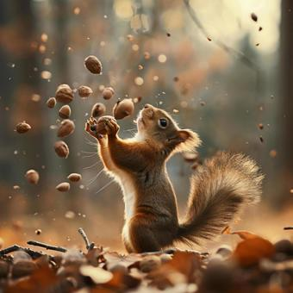
Wiele ptaków wędrownych wykorzystuje jesień jako czas migracji – opuszczają swoje miejsca lęgowe i odlatują do cieplejszych krajów.
Przykłady: bociany, jaskółki, żurawie – ich odloty to spektakularne zjawisko fenologiczne.
Jednocześnie pozostają gatunki osiadłe, które przygotowują się do zimy na miejscu – zmiana krajobrazu wpływa także na ich zachowania.
Ssaki – przygotowanie do zimy
Ssaki reagują na nadchodzącą zimę różnymi strategiami – niektóre gromadzą zapasy, inne budują schronienia lub zapadają w sen zimowy.
Przykłady: wiewiórki zbierają orzechy i żołędzie, jeże zwiększają masę przed hibernacją, niedźwiedzie budują gawry.
Te działania są kluczowe dla przeżycia w trudniejszych warunkach – zmiana klimatu i dostępność pokarmu mają tu ważne znaczenie.
Rośliny uprawne
Ptaki wędrowne
Jesienią wiele owadów zmniejsza aktywność – niektóre giną, inne chowają się w ziemi, pod korą drzew czy w szczelinach budynków.
Ich jaja, larwy lub poczwarki przetrwają zimę, by na wiosnę wznowić rozwój.
To ważny element ekosystemu – np. zapylacze kończą sezon, a drapieżniki szukają schronienia.
Grzyby

Slide 29
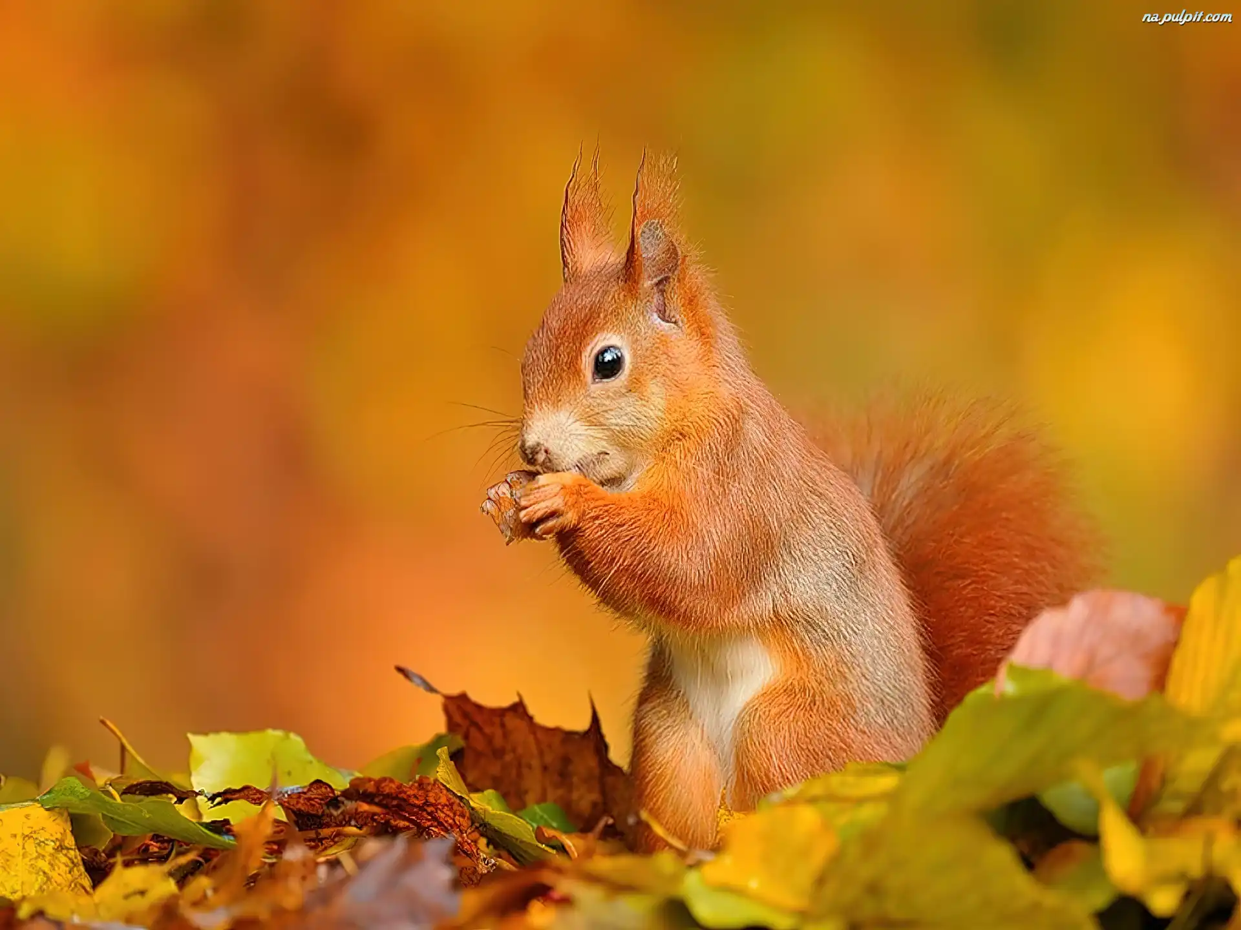
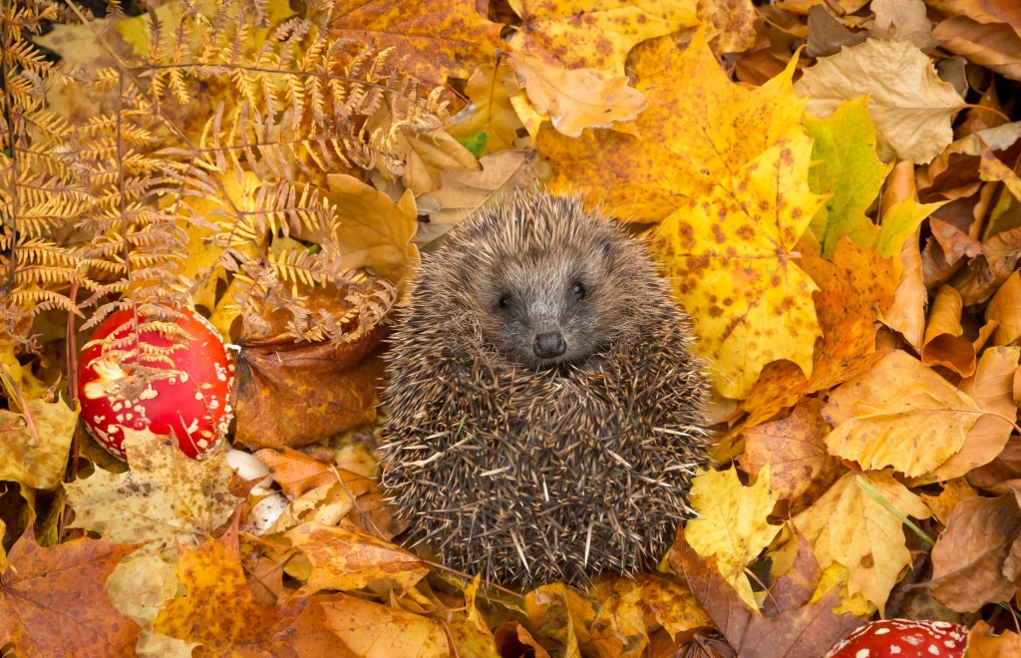
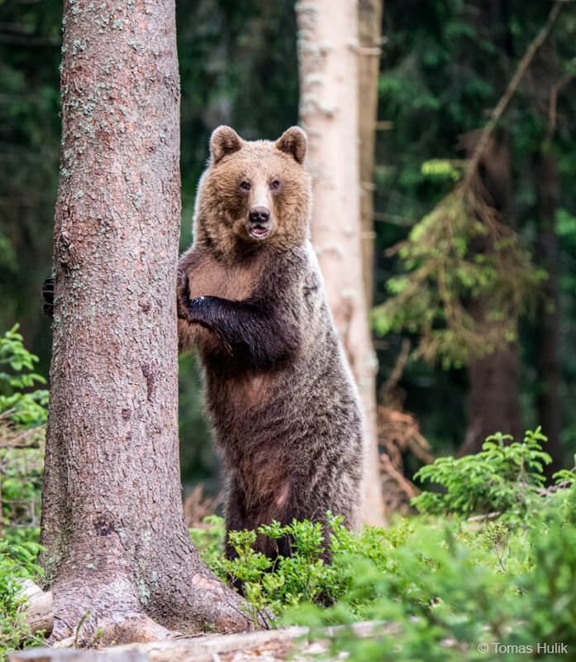
Wiele ptaków wędrownych wykorzystuje jesień jako czas migracji – opuszczają swoje miejsca lęgowe i odlatują do cieplejszych krajów.
Przykłady: bociany, jaskółki, żurawie – ich odloty to spektakularne zjawisko fenologiczne.
Jednocześnie pozostają gatunki osiadłe, które przygotowują się do zimy na miejscu – zmiana krajobrazu wpływa także na ich zachowania.
Ssaki reagują na nadchodzącą zimę różnymi strategiami – niektóre gromadzą zapasy, inne budują schronienia lub zapadają w sen zimowy.
Przykłady: wiewiórki zbierają orzechy i żołędzie, jeże zwiększają masę przed hibernacją, niedźwiedzie budują gawry.
Te działania są kluczowe dla przeżycia w trudniejszych warunkach – zmiana klimatu i dostępność pokarmu mają tu ważne znaczenie.
Ssaki – przygotowanie do zimy
Rośliny uprawne
Ptaki wędrowne
Jesienią wiele owadów zmniejsza aktywność – niektóre giną, inne chowają się w ziemi, pod korą drzew czy w szczelinach budynków.
Ich jaja, larwy lub poczwarki przetrwają zimę, by na wiosnę wznowić rozwój.
To ważny element ekosystemu – np. zapylacze kończą sezon, a drapieżniki szukają schronienia.
Grzyby

Slide 30
Wiele ptaków wędrownych wykorzystuje jesień jako czas migracji – opuszczają swoje miejsca lęgowe i odlatują do cieplejszych krajów.
Przykłady: bociany, jaskółki, żurawie – ich odloty to spektakularne zjawisko fenologiczne.
Jednocześnie pozostają gatunki osiadłe, które przygotowują się do zimy na miejscu – zmiana krajobrazu wpływa także na ich zachowania.
Ssaki reagują na nadchodzącą zimę różnymi strategiami – niektóre gromadzą zapasy, inne budują schronienia lub zapadają w sen zimowy.
Przykłady: wiewiórki zbierają orzechy i żołędzie, jeże zwiększają masę przed hibernacją, niedźwiedzie budują gawry.
Te działania są kluczowe dla przeżycia w trudniejszych warunkach – zmiana klimatu i dostępność pokarmu mają tu ważne znaczenie.
Ssaki – przygotowanie do zimy
Rośliny uprawne
Ptaki wędrowne
Wiewiórka ruda (Sciurus vulgaris)
Intensywnie zbiera orzechy, żołędzie i nasiona. Tworzy skrytki, których część… zapomina — dzięki temu przyczynia się do rozwoju lasów! Jesienią jej futro staje się gęstsze.
Jesienią wiele owadów zmniejsza aktywność – niektóre giną, inne chowają się w ziemi, pod korą drzew czy w szczelinach budynków.
Ich jaja, larwy lub poczwarki przetrwają zimę, by na wiosnę wznowić rozwój.
To ważny element ekosystemu – np. zapylacze kończą sezon, a drapieżniki szukają schronienia.
Grzyby

Slide 31
Wiele ptaków wędrownych wykorzystuje jesień jako czas migracji – opuszczają swoje miejsca lęgowe i odlatują do cieplejszych krajów.
Przykłady: bociany, jaskółki, żurawie – ich odloty to spektakularne zjawisko fenologiczne.
Jednocześnie pozostają gatunki osiadłe, które przygotowują się do zimy na miejscu – zmiana krajobrazu wpływa także na ich zachowania.
Ssaki reagują na nadchodzącą zimę różnymi strategiami – niektóre gromadzą zapasy, inne budują schronienia lub zapadają w sen zimowy.
Przykłady: wiewiórki zbierają orzechy i żołędzie, jeże zwiększają masę przed hibernacją, niedźwiedzie budują gawry.
Te działania są kluczowe dla przeżycia w trudniejszych warunkach – zmiana klimatu i dostępność pokarmu mają tu ważne znaczenie.
Ssaki – przygotowanie do zimy
Rośliny uprawne
Ptaki wędrowne
Jeż wschodni (Erinaceus roumanicus)
Przed snem zimowym jeż zwiększa masę ciała nawet o 30–40%. Buduje gniazdo z liści i trawy. Hibernacja trwa od października do marca.
Jesienią wiele owadów zmniejsza aktywność – niektóre giną, inne chowają się w ziemi, pod korą drzew czy w szczelinach budynków.
Ich jaja, larwy lub poczwarki przetrwają zimę, by na wiosnę wznowić rozwój.
To ważny element ekosystemu – np. zapylacze kończą sezon, a drapieżniki szukają schronienia.
Grzyby

Slide 32
Wiele ptaków wędrownych wykorzystuje jesień jako czas migracji – opuszczają swoje miejsca lęgowe i odlatują do cieplejszych krajów.
Przykłady: bociany, jaskółki, żurawie – ich odloty to spektakularne zjawisko fenologiczne.
Jednocześnie pozostają gatunki osiadłe, które przygotowują się do zimy na miejscu – zmiana krajobrazu wpływa także na ich zachowania.
Ssaki reagują na nadchodzącą zimę różnymi strategiami – niektóre gromadzą zapasy, inne budują schronienia lub zapadają w sen zimowy.
Przykłady: wiewiórki zbierają orzechy i żołędzie, jeże zwiększają masę przed hibernacją, niedźwiedzie budują gawry.
Te działania są kluczowe dla przeżycia w trudniejszych warunkach – zmiana klimatu i dostępność pokarmu mają tu ważne znaczenie.
Ssaki – przygotowanie do zimy
Owady
Ptaki wędrowne
Niedźwiedź brunatny (Ursus arctos)
W drugiej połowie jesieni niedźwiedzie intensywnie żerują, gromadząc tłuszcz. Budują gawry w wykrotach, grotach lub norach. Sen zimowy nie jest prawdziwą hibernacją — mogą się wybudzać.
Jesienią wiele owadów zmniejsza aktywność – niektóre giną, inne chowają się w ziemi, pod korą drzew czy w szczelinach budynków.
Ich jaja, larwy lub poczwarki przetrwają zimę, by na wiosnę wznowić rozwój.
To ważny element ekosystemu – np. zapylacze kończą sezon, a drapieżniki szukają schronienia.
Grzyby

Slide 33
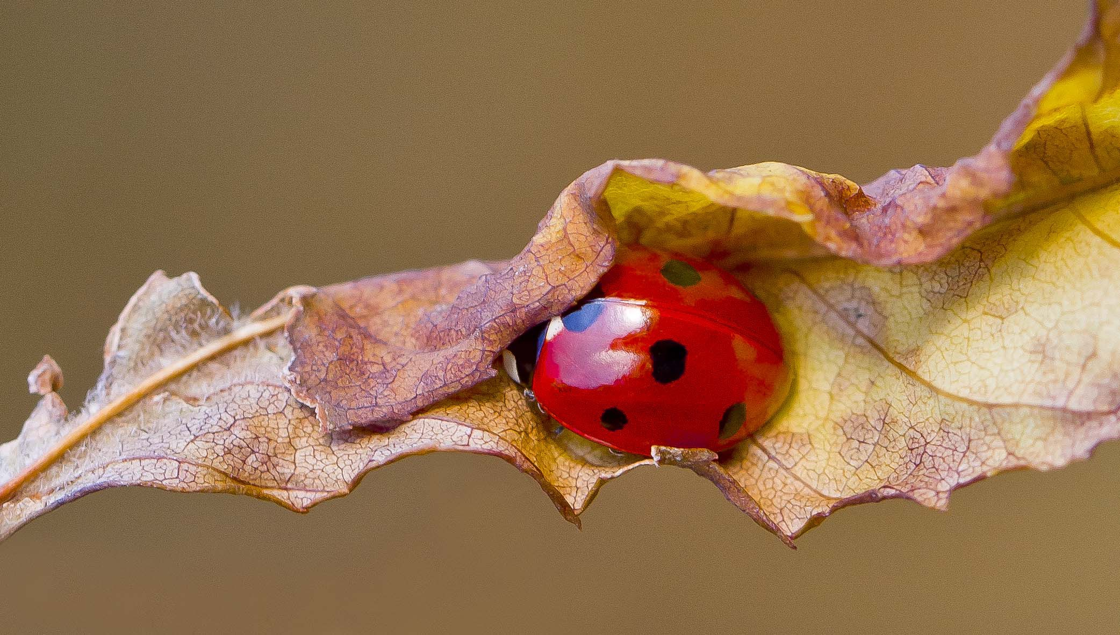
Ssaki reagują na nadchodzącą zimę różnymi strategiami – niektóre gromadzą zapasy, inne budują schronienia lub zapadają w sen zimowy.
Przykłady: wiewiórki zbierają orzechy i żołędzie, jeże zwiększają masę przed hibernacją, niedźwiedzie budują gawry.
Te działania są kluczowe dla przeżycia w trudniejszych warunkach – zmiana klimatu i dostępność pokarmu mają tu ważne znaczenie.
Ssaki – przygotowanie do zimy
Jesienią wiele owadów zmniejsza aktywność – niektóre giną, inne chowają się w ziemi, pod korą drzew czy w szczelinach budynków.
Ich jaja, larwy lub poczwarki przetrwają zimę, by na wiosnę wznowić rozwój.
To ważny element ekosystemu – np. zapylacze kończą sezon, a drapieżniki szukają schronienia.
Owady
Ptaki wędrowne
Zwierzęta wodne również reagują na zmianę pory roku – ryby i płazy mogą przemieszczać się na większe głębokości, by uniknąć chłodu i utraty tlenu.
Woda w zbiornikach zaczyna ochładzać się, co wpływa na metabolizm organizmów – ich aktywność zmniejsza się, a część gatunków przygotowuje się do hibernacji lub ogranicza ruch.
Zmiany fenologiczne w wodzie są mniej spektakularne niż na lądzie, ale równie istotne dla równowagi ekosystemu.
Grzyby

Slide 34
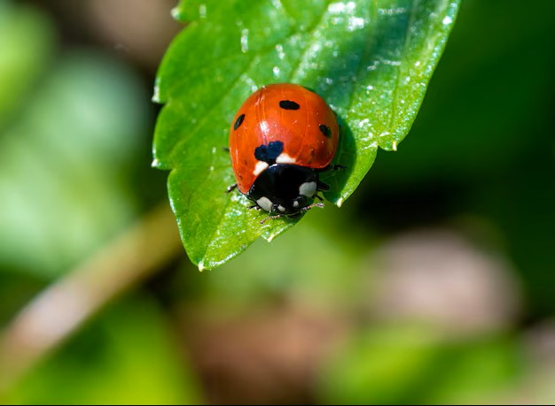
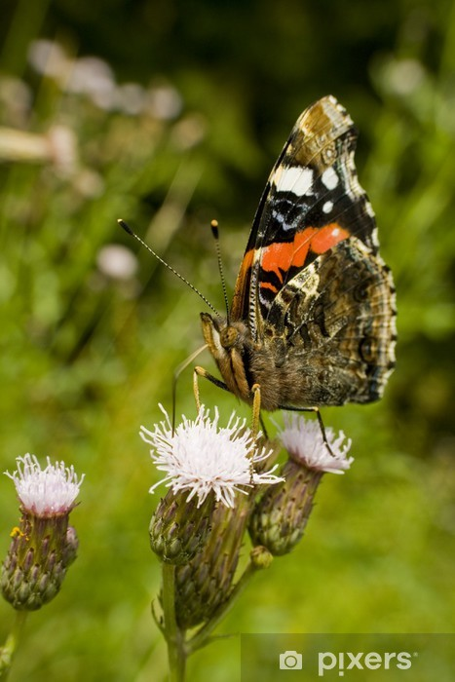
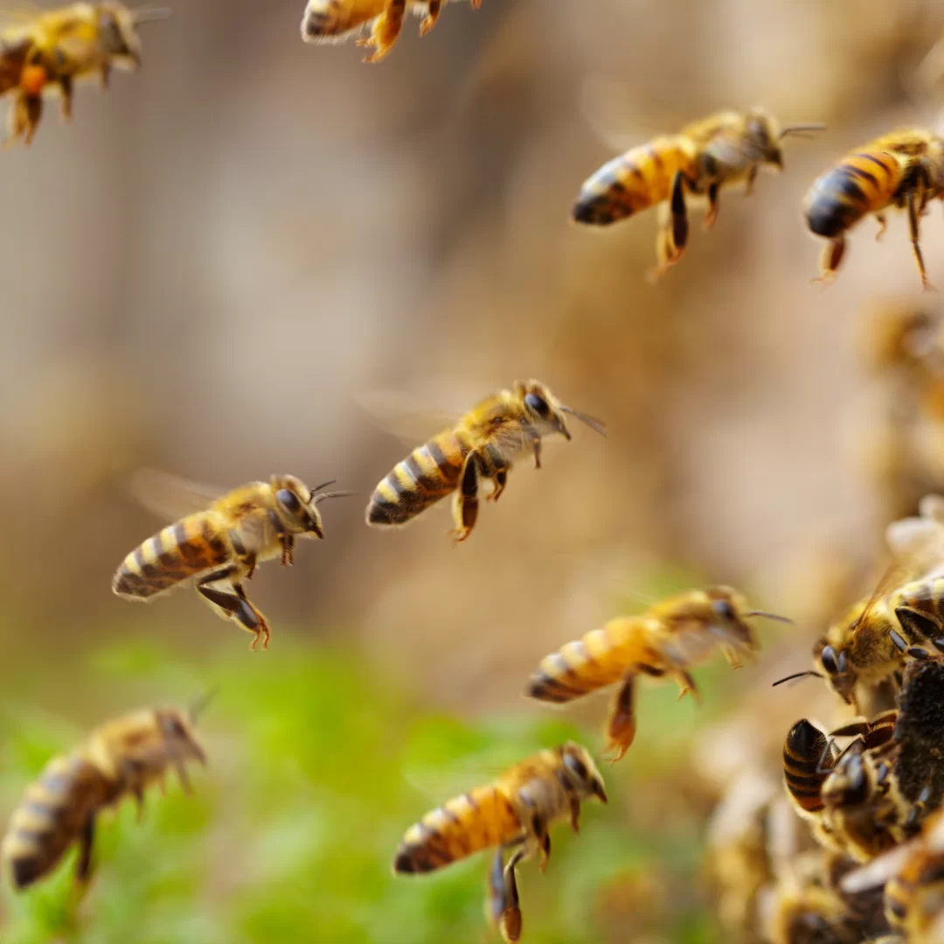
Ssaki reagują na nadchodzącą zimę różnymi strategiami – niektóre gromadzą zapasy, inne budują schronienia lub zapadają w sen zimowy.
Przykłady: wiewiórki zbierają orzechy i żołędzie, jeże zwiększają masę przed hibernacją, niedźwiedzie budują gawry.
Te działania są kluczowe dla przeżycia w trudniejszych warunkach – zmiana klimatu i dostępność pokarmu mają tu ważne znaczenie.
Jesienią wiele owadów zmniejsza aktywność – niektóre giną, inne chowają się w ziemi, pod korą drzew czy w szczelinach budynków.
Ich jaja, larwy lub poczwarki przetrwają zimę, by na wiosnę wznowić rozwój.
To ważny element ekosystemu – np. zapylacze kończą sezon, a drapieżniki szukają schronienia.
Ssaki – przygotowanie do zimy
Owady
Ptaki wędrowne
Zwierzęta wodne również reagują na zmianę pory roku – ryby i płazy mogą przemieszczać się na większe głębokości, by uniknąć chłodu i utraty tlenu.
Woda w zbiornikach zaczyna ochładzać się, co wpływa na metabolizm organizmów – ich aktywność zmniejsza się, a część gatunków przygotowuje się do hibernacji lub ogranicza ruch.
Zmiany fenologiczne w wodzie są mniej spektakularne niż na lądzie, ale równie istotne dla równowagi ekosystemu.
Grzyby

Slide 35
Ssaki reagują na nadchodzącą zimę różnymi strategiami – niektóre gromadzą zapasy, inne budują schronienia lub zapadają w sen zimowy.
Przykłady: wiewiórki zbierają orzechy i żołędzie, jeże zwiększają masę przed hibernacją, niedźwiedzie budują gawry.
Te działania są kluczowe dla przeżycia w trudniejszych warunkach – zmiana klimatu i dostępność pokarmu mają tu ważne znaczenie.
Jesienią wiele owadów zmniejsza aktywność – niektóre giną, inne chowają się w ziemi, pod korą drzew czy w szczelinach budynków.
Ich jaja, larwy lub poczwarki przetrwają zimę, by na wiosnę wznowić rozwój.
To ważny element ekosystemu – np. zapylacze kończą sezon, a drapieżniki szukają schronienia.
Ssaki – przygotowanie do zimy
Owady
Ptaki wędrowne
Biedronka siedmiokropka (Coccinella septempunctata)
Jesienią biedronki gromadzą się w grupach i szukają kryjówek: pod kamieniami, w szczelinach budynków, pod korą. Zimują w formie dorosłej.
Zwierzęta wodne również reagują na zmianę pory roku – ryby i płazy mogą przemieszczać się na większe głębokości, by uniknąć chłodu i utraty tlenu.
Woda w zbiornikach zaczyna ochładzać się, co wpływa na metabolizm organizmów – ich aktywność zmniejsza się, a część gatunków przygotowuje się do hibernacji lub ogranicza ruch.
Zmiany fenologiczne w wodzie są mniej spektakularne niż na lądzie, ale równie istotne dla równowagi ekosystemu.
Grzyby

Slide 36
Ssaki reagują na nadchodzącą zimę różnymi strategiami – niektóre gromadzą zapasy, inne budują schronienia lub zapadają w sen zimowy.
Przykłady: wiewiórki zbierają orzechy i żołędzie, jeże zwiększają masę przed hibernacją, niedźwiedzie budują gawry.
Te działania są kluczowe dla przeżycia w trudniejszych warunkach – zmiana klimatu i dostępność pokarmu mają tu ważne znaczenie.
Jesienią wiele owadów zmniejsza aktywność – niektóre giną, inne chowają się w ziemi, pod korą drzew czy w szczelinach budynków.
Ich jaja, larwy lub poczwarki przetrwają zimę, by na wiosnę wznowić rozwój.
To ważny element ekosystemu – np. zapylacze kończą sezon, a drapieżniki szukają schronienia.
Ssaki – przygotowanie do zimy
Owady
Ptaki wędrowne
Motyl rusałka admirał (Vanessa atalanta)
Część osobników migruje na południe Europy, ale w ostatnich latach wiele zostaje w Polsce dzięki łagodniejszym zimom. Jesienią intensywnie odżywia się sokami z opadłych owoców.
Zwierzęta wodne również reagują na zmianę pory roku – ryby i płazy mogą przemieszczać się na większe głębokości, by uniknąć chłodu i utraty tlenu.
Woda w zbiornikach zaczyna ochładzać się, co wpływa na metabolizm organizmów – ich aktywność zmniejsza się, a część gatunków przygotowuje się do hibernacji lub ogranicza ruch.
Zmiany fenologiczne w wodzie są mniej spektakularne niż na lądzie, ale równie istotne dla równowagi ekosystemu.
Grzyby

Slide 37
Ssaki reagują na nadchodzącą zimę różnymi strategiami – niektóre gromadzą zapasy, inne budują schronienia lub zapadają w sen zimowy.
Przykłady: wiewiórki zbierają orzechy i żołędzie, jeże zwiększają masę przed hibernacją, niedźwiedzie budują gawry.
Te działania są kluczowe dla przeżycia w trudniejszych warunkach – zmiana klimatu i dostępność pokarmu mają tu ważne znaczenie.
Jesienią wiele owadów zmniejsza aktywność – niektóre giną, inne chowają się w ziemi, pod korą drzew czy w szczelinach budynków.
Ich jaja, larwy lub poczwarki przetrwają zimę, by na wiosnę wznowić rozwój.
To ważny element ekosystemu – np. zapylacze kończą sezon, a drapieżniki szukają schronienia.
Ssaki – przygotowanie do zimy
Zwierzęta wodne
Owady
Pszczoła miodna (Apis mellifera)
Rodzina pszczela przygotowuje się do zimy — robotnice tworzą „kłąb”, który utrzymuje ciepło. Matka ogranicza składanie jaj, a pszczoły magazynują zapasy miodu.
Zwierzęta wodne również reagują na zmianę pory roku – ryby i płazy mogą przemieszczać się na większe głębokości, by uniknąć chłodu i utraty tlenu.
Woda w zbiornikach zaczyna ochładzać się, co wpływa na metabolizm organizmów – ich aktywność zmniejsza się, a część gatunków przygotowuje się do hibernacji lub ogranicza ruch.
Zmiany fenologiczne w wodzie są mniej spektakularne niż na lądzie, ale równie istotne dla równowagi ekosystemu.
Grzyby

Slide 38
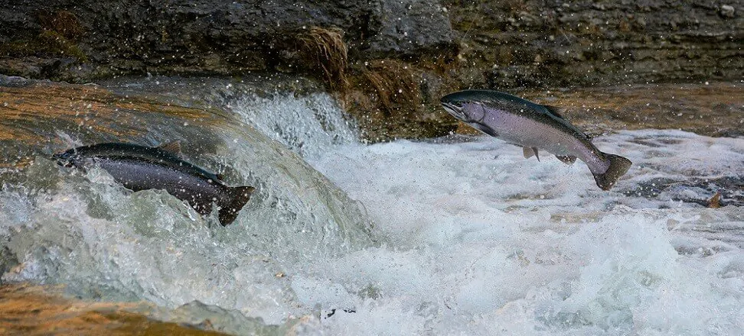
Jesienią wiele owadów zmniejsza aktywność – niektóre giną, inne chowają się w ziemi, pod korą drzew czy w szczelinach budynków.
Ich jaja, larwy lub poczwarki przetrwają zimę, by na wiosnę wznowić rozwój.
To ważny element ekosystemu – np. zapylacze kończą sezon, a drapieżniki szukają schronienia.
Ssaki – przygotowanie do zimy
Zwierzęta wodne również reagują na zmianę pory roku – ryby i płazy mogą przemieszczać się na większe głębokości, by uniknąć chłodu i utraty tlenu.
Woda w zbiornikach zaczyna ochładzać się, co wpływa na metabolizm organizmów – ich aktywność zmniejsza się, a część gatunków przygotowuje się do hibernacji lub ogranicza ruch.
Zmiany fenologiczne w wodzie są mniej spektakularne niż na lądzie, ale równie istotne dla równowagi ekosystemu.
Zwierzęta wodne
Owady
Jesień pełni kluczową rolę w cyklu przyrodniczym – to czas przygotowania organizmów do trudnych warunków zimowych oraz czas regeneracji ekosystemu.
Opadłe liście tworzą warstwę próchnicy, która użyźnia glebę i zapewnia dobry start roślinom wiosną.
Przyroda „zwalnia tempo” – wiele procesów biologicznych zostaje ograniczonych, co pozwala oszczędzać energię i zachować równowagę.
Grzyby

Slide 39
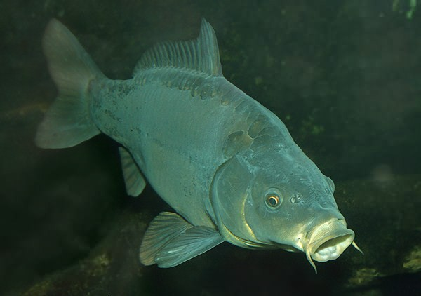
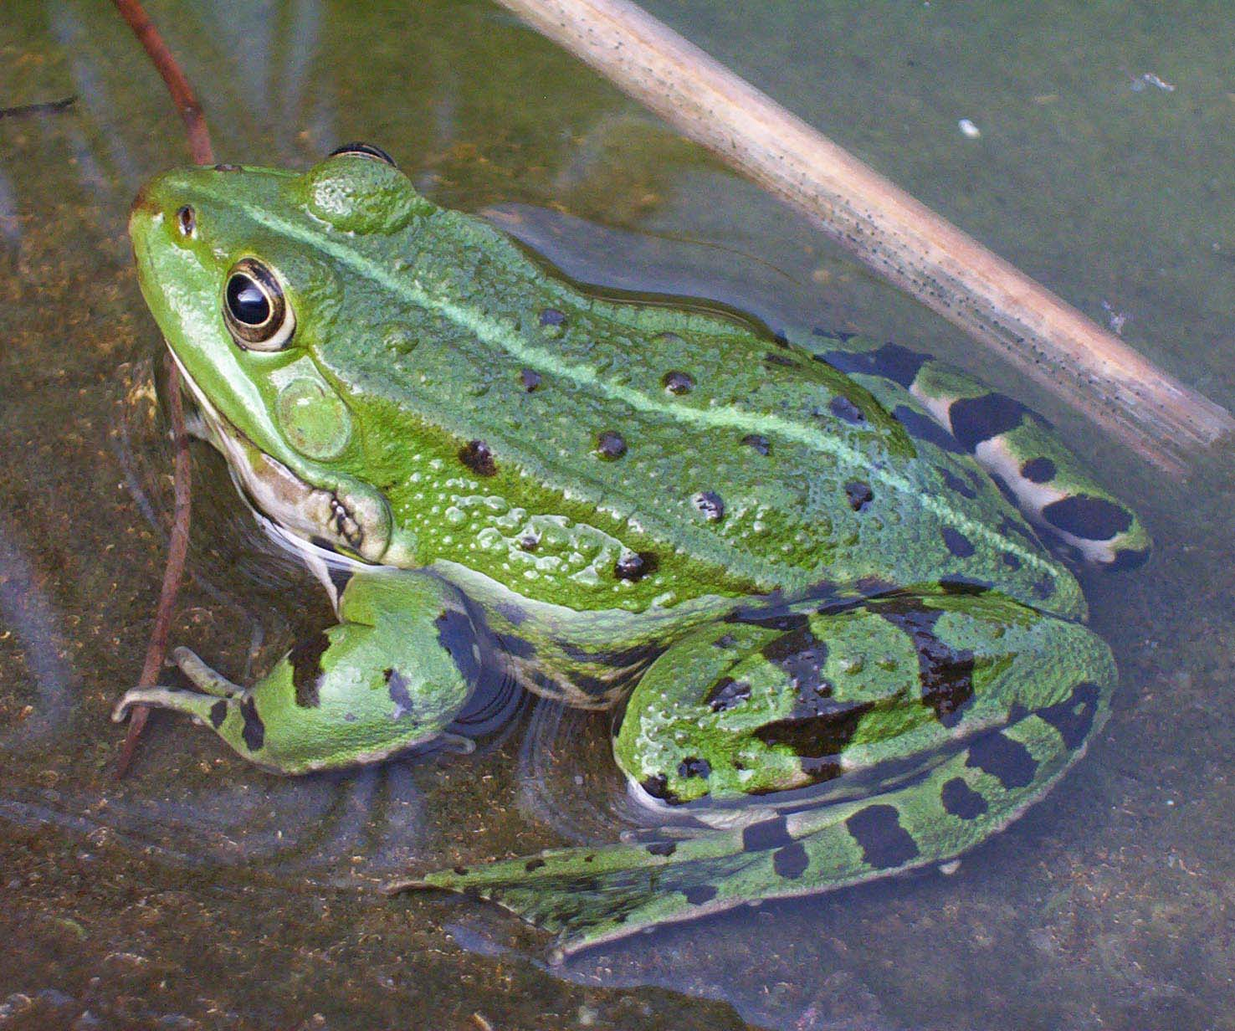
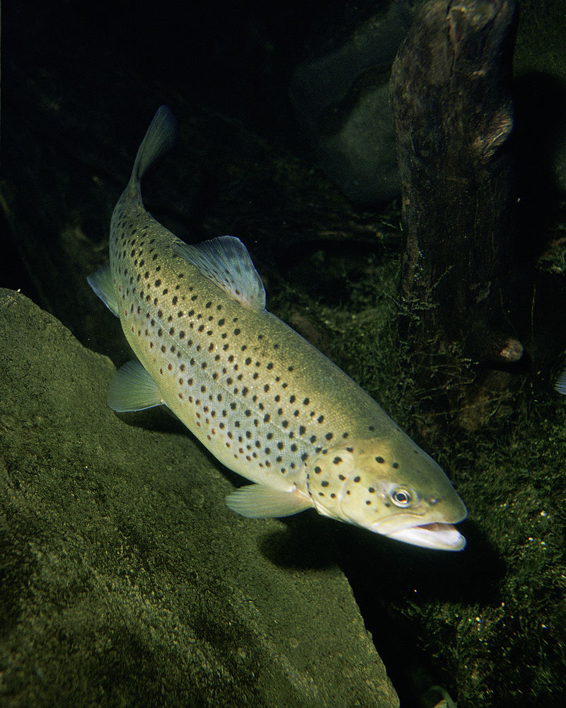
Zwierzęta wodne również reagują na zmianę pory roku – ryby i płazy mogą przemieszczać się na większe głębokości, by uniknąć chłodu i utraty tlenu.
Woda w zbiornikach zaczyna ochładzać się, co wpływa na metabolizm organizmów – ich aktywność zmniejsza się, a część gatunków przygotowuje się do hibernacji lub ogranicza ruch.
Zmiany fenologiczne w wodzie są mniej spektakularne niż na lądzie, ale równie istotne dla równowagi ekosystemu.
Jesienią wiele owadów zmniejsza aktywność – niektóre giną, inne chowają się w ziemi, pod korą drzew czy w szczelinach budynków.
Ich jaja, larwy lub poczwarki przetrwają zimę, by na wiosnę wznowić rozwój.
To ważny element ekosystemu – np. zapylacze kończą sezon, a drapieżniki szukają schronienia.
Ssaki – przygotowanie do zimy
Zwierzęta wodne
Owady
Jesień pełni kluczową rolę w cyklu przyrodniczym – to czas przygotowania organizmów do trudnych warunków zimowych oraz czas regeneracji ekosystemu.
Opadłe liście tworzą warstwę próchnicy, która użyźnia glebę i zapewnia dobry start roślinom wiosną.
Przyroda „zwalnia tempo” – wiele procesów biologicznych zostaje ograniczonych, co pozwala oszczędzać energię i zachować równowagę.
Grzyby

Slide 40
Zwierzęta wodne również reagują na zmianę pory roku – ryby i płazy mogą przemieszczać się na większe głębokości, by uniknąć chłodu i utraty tlenu.
Woda w zbiornikach zaczyna ochładzać się, co wpływa na metabolizm organizmów – ich aktywność zmniejsza się, a część gatunków przygotowuje się do hibernacji lub ogranicza ruch.
Zmiany fenologiczne w wodzie są mniej spektakularne niż na lądzie, ale równie istotne dla równowagi ekosystemu.
Jesienią wiele owadów zmniejsza aktywność – niektóre giną, inne chowają się w ziemi, pod korą drzew czy w szczelinach budynków.
Ich jaja, larwy lub poczwarki przetrwają zimę, by na wiosnę wznowić rozwój.
To ważny element ekosystemu – np. zapylacze kończą sezon, a drapieżniki szukają schronienia.
Ssaki – przygotowanie do zimy
Zwierzęta wodne
Owady
Karp (Cyprinus carpio)
Gdy temperatura spada poniżej 10°C, karp zwalnia metabolizm i osiada przy dnie, gdzie woda jest cieplejsza. Staje się mniej aktywny i ogranicza żerowanie.
Jesień pełni kluczową rolę w cyklu przyrodniczym – to czas przygotowania organizmów do trudnych warunków zimowych oraz czas regeneracji ekosystemu.
Opadłe liście tworzą warstwę próchnicy, która użyźnia glebę i zapewnia dobry start roślinom wiosną.
Przyroda „zwalnia tempo” – wiele procesów biologicznych zostaje ograniczonych, co pozwala oszczędzać energię i zachować równowagę.
Grzyby

Slide 41
Zwierzęta wodne również reagują na zmianę pory roku – ryby i płazy mogą przemieszczać się na większe głębokości, by uniknąć chłodu i utraty tlenu.
Woda w zbiornikach zaczyna ochładzać się, co wpływa na metabolizm organizmów – ich aktywność zmniejsza się, a część gatunków przygotowuje się do hibernacji lub ogranicza ruch.
Zmiany fenologiczne w wodzie są mniej spektakularne niż na lądzie, ale równie istotne dla równowagi ekosystemu.
Jesienią wiele owadów zmniejsza aktywność – niektóre giną, inne chowają się w ziemi, pod korą drzew czy w szczelinach budynków.
Ich jaja, larwy lub poczwarki przetrwają zimę, by na wiosnę wznowić rozwój.
To ważny element ekosystemu – np. zapylacze kończą sezon, a drapieżniki szukają schronienia.
Ssaki – przygotowanie do zimy
Zwierzęta wodne
Owady
Żaba trawna (Rana temporaria)
W październiku żaby zaczynają szukać miejsca do hibernacji — pod wodą, w mule lub pod roślinnością. Ich metabolizm spada do minimum, a oddychają głównie przez skórę.
Jesień pełni kluczową rolę w cyklu przyrodniczym – to czas przygotowania organizmów do trudnych warunków zimowych oraz czas regeneracji ekosystemu.
Opadłe liście tworzą warstwę próchnicy, która użyźnia glebę i zapewnia dobry start roślinom wiosną.
Przyroda „zwalnia tempo” – wiele procesów biologicznych zostaje ograniczonych, co pozwala oszczędzać energię i zachować równowagę.
Grzyby

Slide 42
Zwierzęta wodne również reagują na zmianę pory roku – ryby i płazy mogą przemieszczać się na większe głębokości, by uniknąć chłodu i utraty tlenu.
Woda w zbiornikach zaczyna ochładzać się, co wpływa na metabolizm organizmów – ich aktywność zmniejsza się, a część gatunków przygotowuje się do hibernacji lub ogranicza ruch.
Zmiany fenologiczne w wodzie są mniej spektakularne niż na lądzie, ale równie istotne dla równowagi ekosystemu.
Jesienią wiele owadów zmniejsza aktywność – niektóre giną, inne chowają się w ziemi, pod korą drzew czy w szczelinach budynków.
Ich jaja, larwy lub poczwarki przetrwają zimę, by na wiosnę wznowić rozwój.
To ważny element ekosystemu – np. zapylacze kończą sezon, a drapieżniki szukają schronienia.
Rola jesieni w przyrodzie
Zwierzęta wodne
Owady
Pstrąg potokowy (Salmo trutta fario)
Jesienią zaczyna okres tarła. Ryba migruje pod prąd strumienia i wybiera piaszczyste miejsca do składania ikry. Aktywność mimo chłodu jest wtedy wysoka.
Jesień pełni kluczową rolę w cyklu przyrodniczym – to czas przygotowania organizmów do trudnych warunków zimowych oraz czas regeneracji ekosystemu.
Opadłe liście tworzą warstwę próchnicy, która użyźnia glebę i zapewnia dobry start roślinom wiosną.
Przyroda „zwalnia tempo” – wiele procesów biologicznych zostaje ograniczonych, co pozwala oszczędzać energię i zachować równowagę.
Grzyby

Slide 43
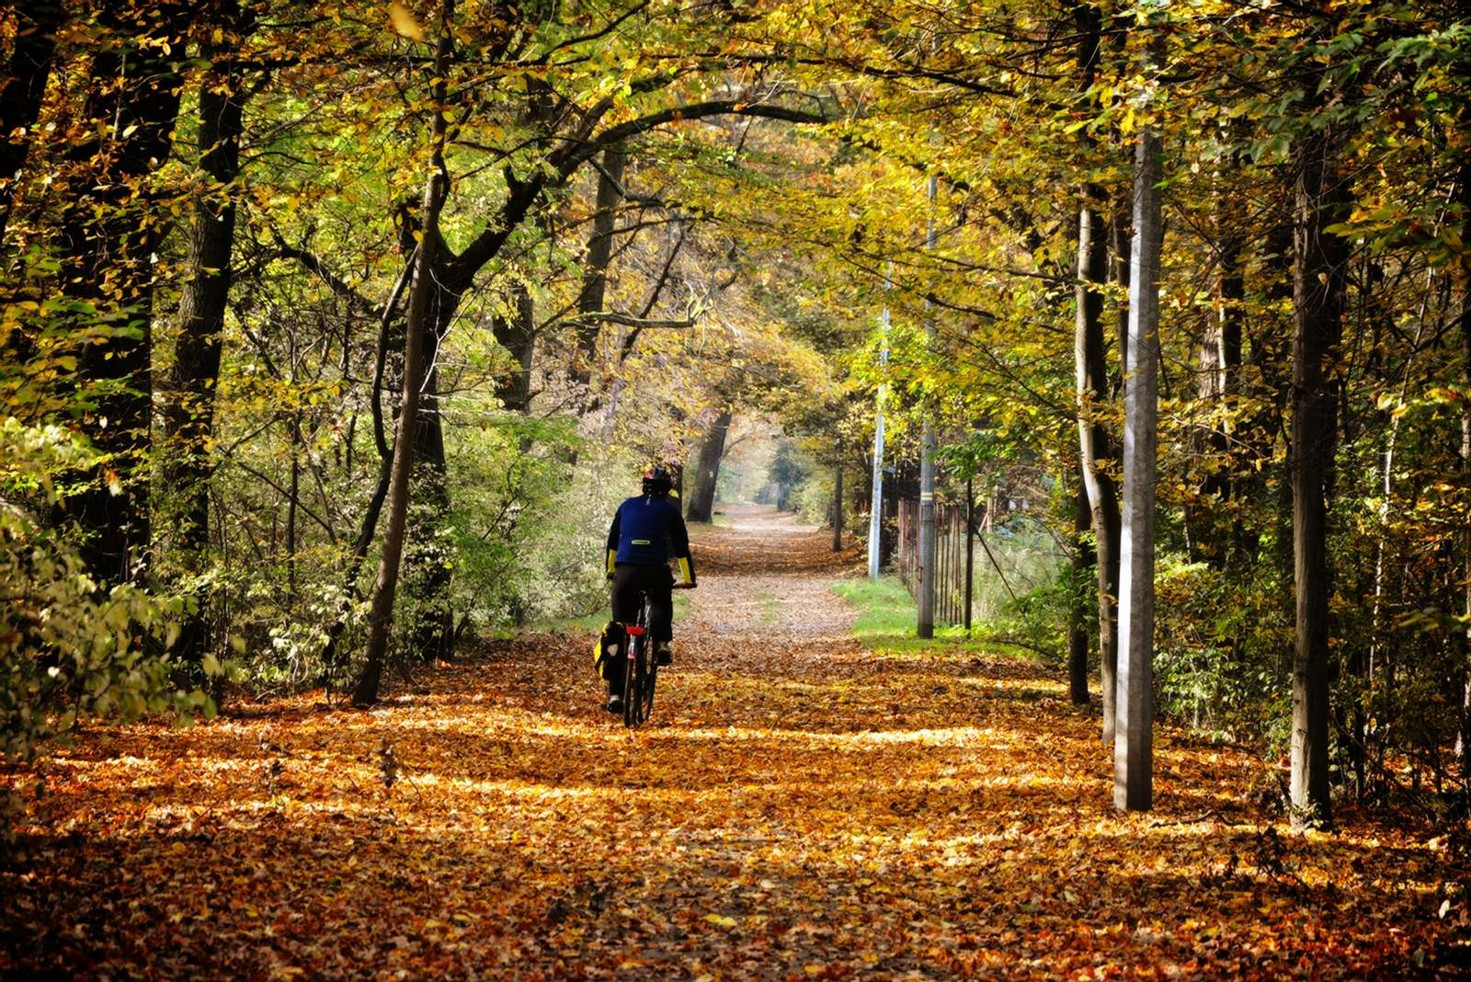
Zwierzęta wodne również reagują na zmianę pory roku – ryby i płazy mogą przemieszczać się na większe głębokości, by uniknąć chłodu i utraty tlenu.
Woda w zbiornikach zaczyna ochładzać się, co wpływa na metabolizm organizmów – ich aktywność zmniejsza się, a część gatunków przygotowuje się do hibernacji lub ogranicza ruch.
Zmiany fenologiczne w wodzie są mniej spektakularne niż na lądzie, ale równie istotne dla równowagi ekosystemu.
Rola jesieni w przyrodzie
Jesień pełni kluczową rolę w cyklu przyrodniczym – to czas przygotowania organizmów do trudnych warunków zimowych oraz czas regeneracji ekosystemu.
Opadłe liście tworzą warstwę próchnicy, która użyźnia glebę i zapewnia dobry start roślinom wiosną.
Przyroda „zwalnia tempo” – wiele procesów biologicznych zostaje ograniczonych, co pozwala oszczędzać energię i zachować równowagę.
Podsumowanie
Owady
Jesień to czas intensywnych zmian w przyrodzie – zarówno u roślin, jak i u zwierząt.
Rośliny kończą aktywność wegetacyjną, przygotowując się do zimy; zwierzęta zmieniają zachowania, migrują lub szukają schronienia.
Obserwując te zmiany, możemy lepiej zrozumieć, jak działa natura i jakie znaczenie ma każda pora roku w ekosystemie.
Zachęcam Cię do wyjścia na zewnątrz – obserwuj przyrodę jesienią i spróbuj dostrzec te wszystkie fascynujące procesy.
Grzyby

Slide 44
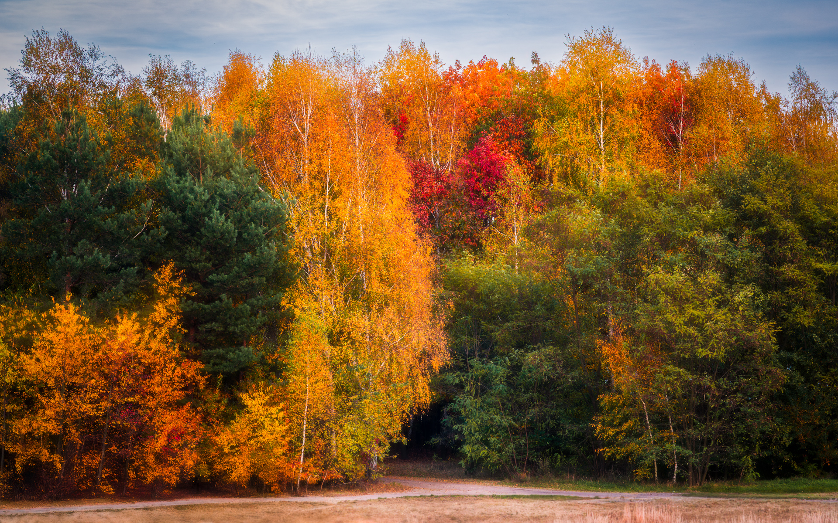
Jesień pełni kluczową rolę w cyklu przyrodniczym – to czas przygotowania organizmów do trudnych warunków zimowych oraz czas regeneracji ekosystemu.
Opadłe liście tworzą warstwę próchnicy, która użyźnia glebę i zapewnia dobry start roślinom wiosną.
Przyroda „zwalnia tempo” – wiele procesów biologicznych zostaje ograniczonych, co pozwala oszczędzać energię i zachować równowagę.
Rola jesieni w przyrodzie
Jesień to czas intensywnych zmian w przyrodzie – zarówno u roślin, jak i u zwierząt.
Rośliny kończą aktywność wegetacyjną, przygotowując się do zimy; zwierzęta zmieniają zachowania, migrują lub szukają schronienia.
Obserwując te zmiany, możemy lepiej zrozumieć, jak działa natura i jakie znaczenie ma każda pora roku w ekosystemie.
Zachęcam Cię do wyjścia na zewnątrz – obserwuj przyrodę jesienią i spróbuj dostrzec te wszystkie fascynujące procesy.
Podsumowanie
Owady
Grzyby

